Slide 1
Открытая сессия Совета депутатов Ларичихинского сельсовета
Ежегодный отчёт о результатах деятельности Администрации Ларичихинского сельсовета
за 2015 год

Slide 2
Регламент
1 | «О работе Администрации Ларичихинского сельсовета за 2015 год» | Докладывает глава Администрации М.Б. Киселева | 20 мин
2 | Выступления: -«О работе административной комиссии». - «О взаимодействии в работе Администраций школы и сельсовета по решению вопросов образования»; «О работе Совета ветеранов»; - «О состоянии правопорядка на территории» | Докладывает председатель административной комиссии Цейгер А. З. Докладывает директору школы А.И. Регер Докладывает председатель Совета ветеранов Н.А. Тако Участковый полиции Никулин Ф.В. | 3 мин 3 мин 3 мин 3 мин
3. | «О работе депутата районного Совета народных депутатов на округе» | Докладывает депутат РСНД С.В. Сафронов | 3 мин
4. | Проект решения «Об итогах работы Администрации Ларичихинского сельсовета за 2015 год». | Глава сельсовета Гребенюк В.Г. | 5 мин
5 | Вопросы |  | 20 мин.

Slide 3
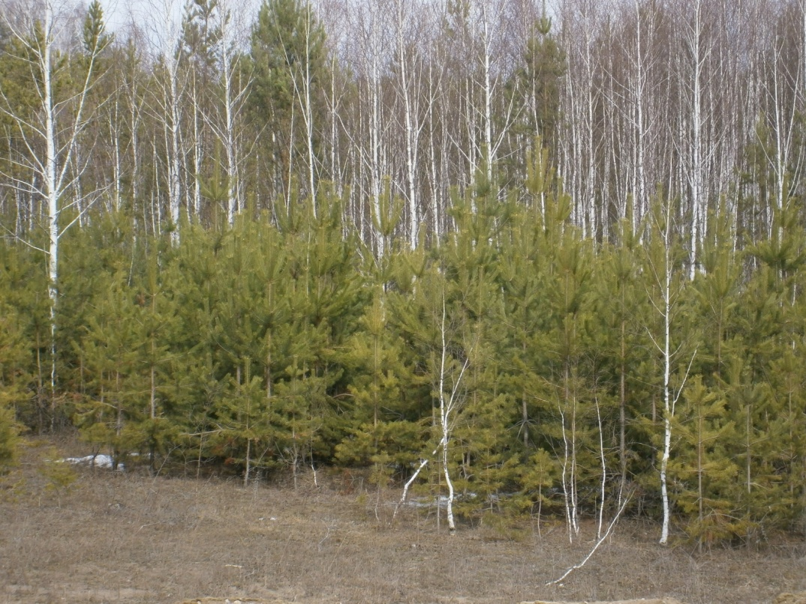
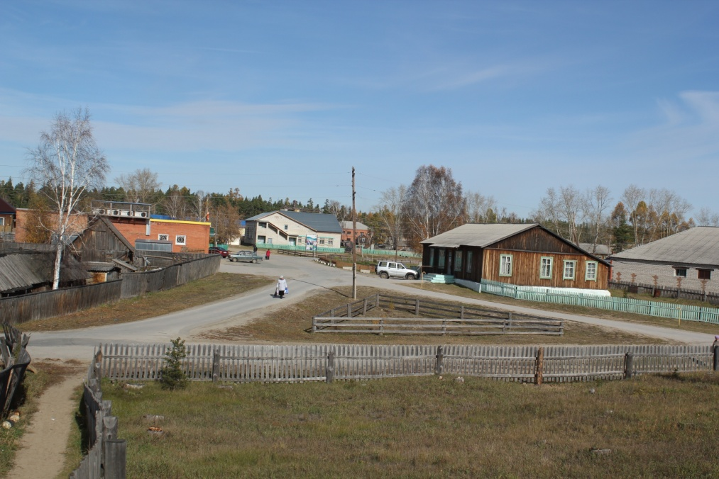
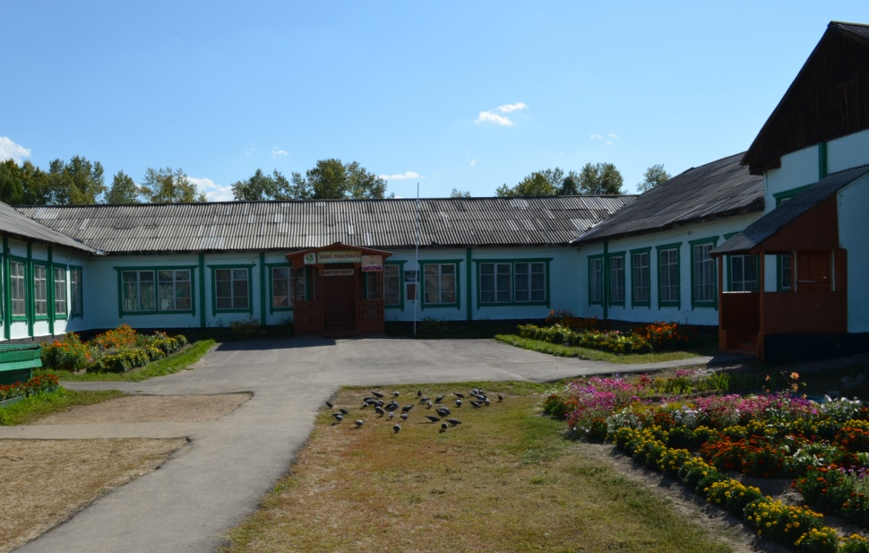

Slide 4
Структура администрации
Глава Администрации
Заместитель главы Администрации
Инспектор первичного воинского учета

Slide 5
Информация о поселении
Муниципальное образование Ларичихинский сельсовет расположено в северо-западной части Тальменского района, его площадь составляет 112,76 тыс. га – одна третья часть от общей площади района.
Территория сельского поселения граничит с Новосибирской областью, Шелаболихинским и Павловским районами, а также с: Казанцевским, Зайцевским, Шишкинским, Курочкинским, Староперуновским, Новоперуновским сельсоветами Тальменского района.
Расстояние до районного центра р.п.Тальменка – 50 км, до краевого центра г.Барнаула 130 км. По территории Ларичихинского сельсовета проходит ж/д ветка Западно-Сибирской железной дороги протяженностью 442 км.
В состав поселения входят 5 населенных пунктов: с Ларичиха, с. Шипицино, с. Сандалово, с. Новая Заря, п. Круглый, разъезд Рямы.

Slide 7
Количество домовладений -972. В них числится:
Поголовье КРС, голов | 475
Поголовье КРС в расчете на 1000 жителей, голов | 168
Поголовье свиней, голов | 212
Поголовье свиней в расчете на 1000 жителей, голов | 75
Поголовье овец и коз, голов | 305
Поголовье овец и коз в расчете на 1000 жителей, голов | 108
Наименование действующих крестьянских фермерских хозяйств на территории поселения | И.п.(кфх) Конюхова Ю.О.(животноводство ) СПК « Ясная Поляна» ( растениеводство)

Slide 8
Демография
 | 01.01.2016 | 01.01.2006
Ларичиха | 2286 | 2227
Шипицино | 208 | 310
Сандалово | 163 | 251
Новая Заря | 92 | 130
Рямы | 41 | 64
Круглое | 9 | 27

Slide 9
Численность населения по состоянию на 01.01.2016 года составила 2813 чел.

Slide 10
Движение населения

Slide 11
Занятость в отраслях
Организации с наибольшей численностью работающих | ООО «Алтай-Форест» ЗАО «Ларичихинский ЛПХ»
Число занятых в бюджетной сфере | 138
Число занятых во внебюджетной сфере | 782
В организациях всех форм собственности | 910
Доля занятых по отношению к числу трудоспособного населения, % | 55%
Число безработных, зарегистрированных в ЦЗ | 12
Уровень официально зарегистрированной безработицы, % | 0,7%

Slide 12
2015 год –год 70-летия Победы советского народа в Великой Отечественной войне
70

Slide 13
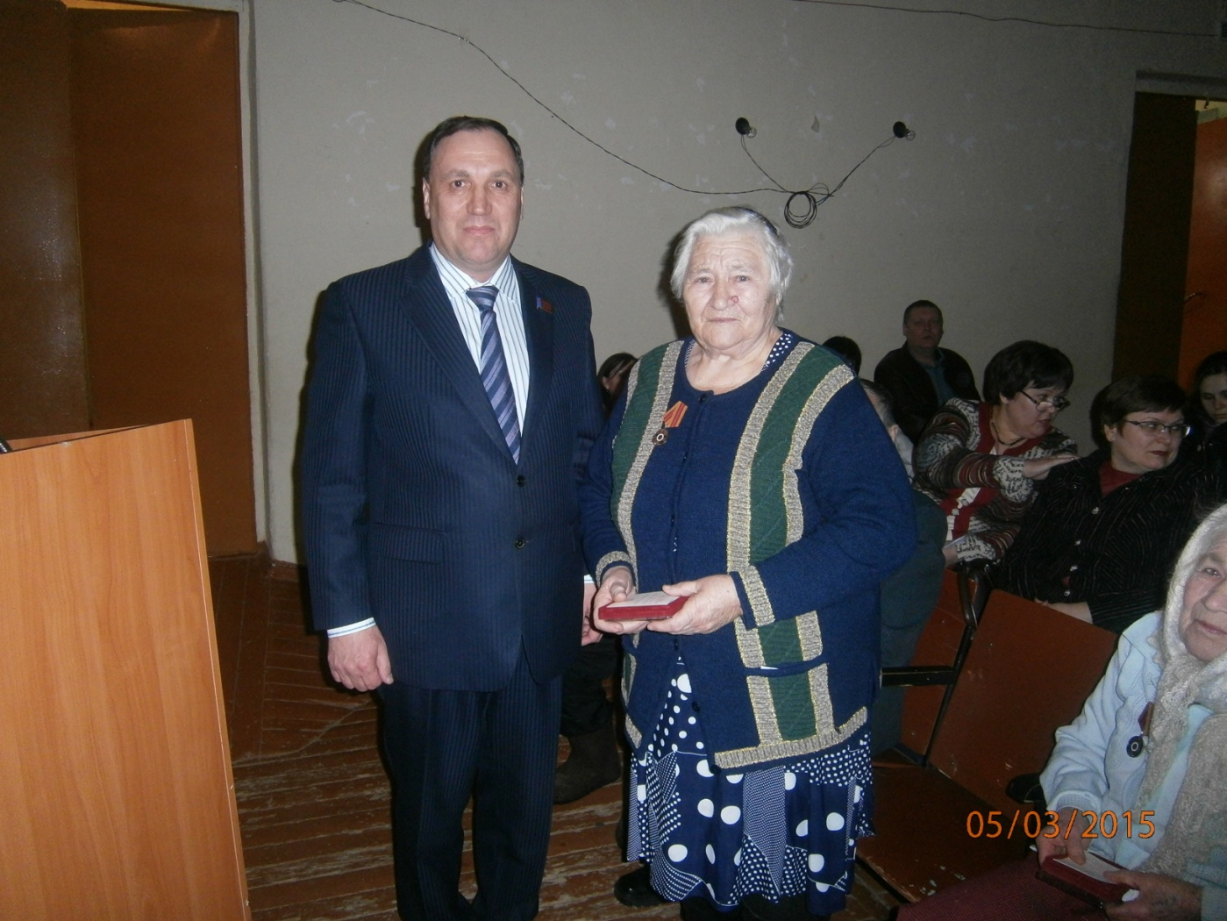
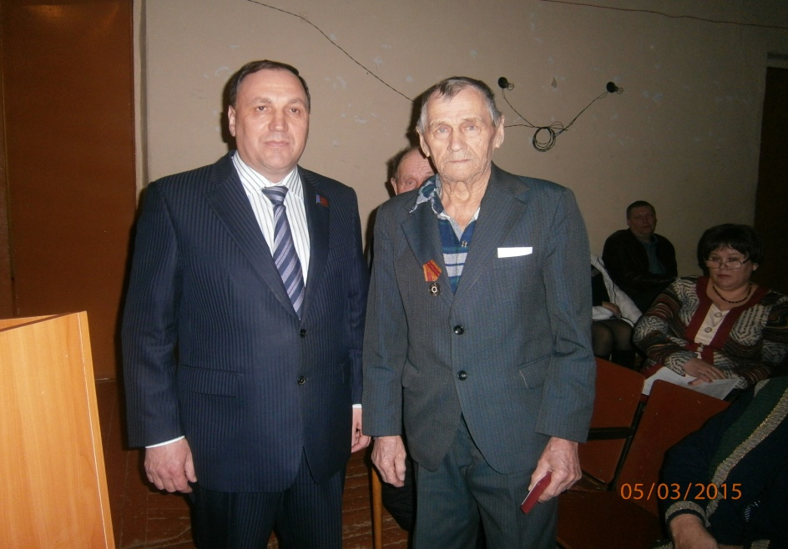
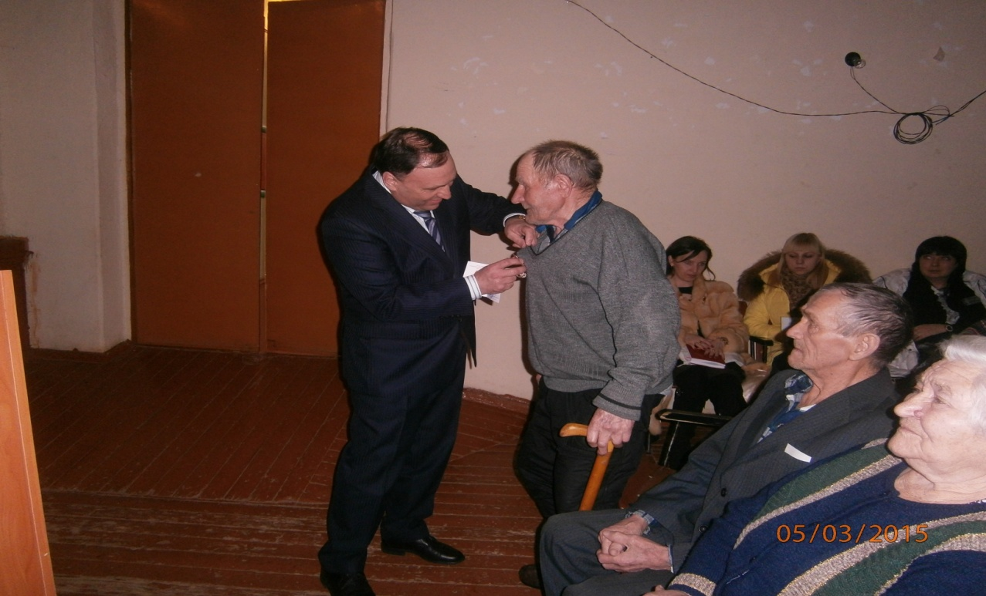
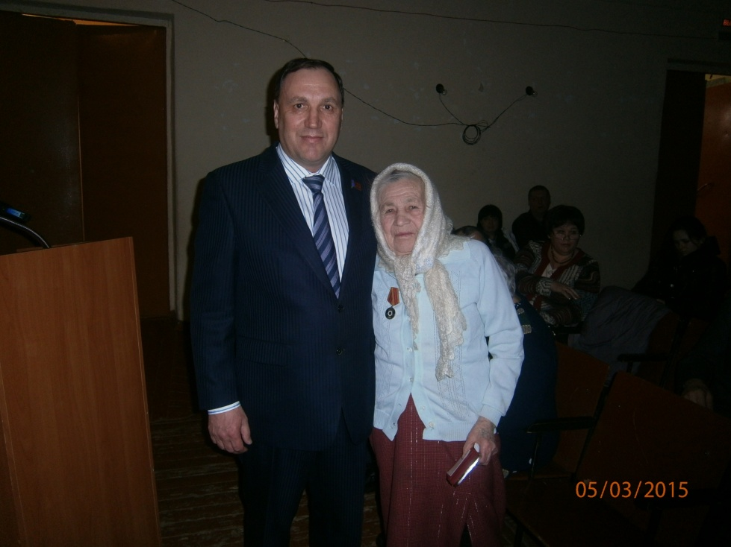
Вручение памятных медалей «70 лет Победы в Великой Отечественной войне 1941-1945 г.г.».

Slide 14
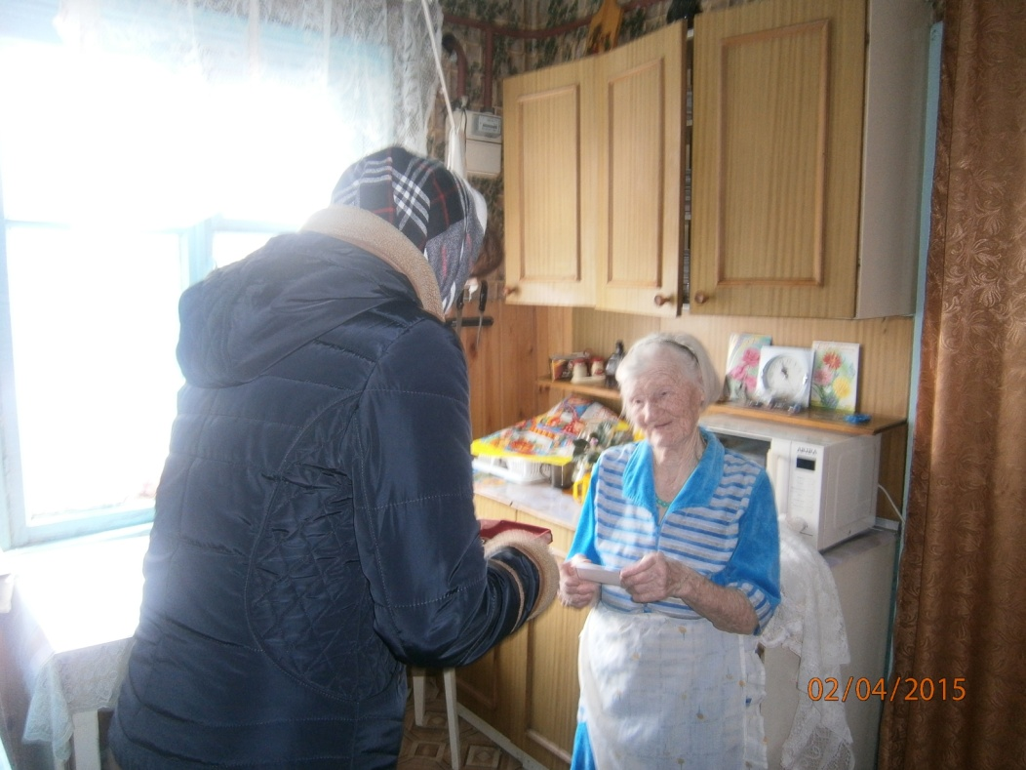
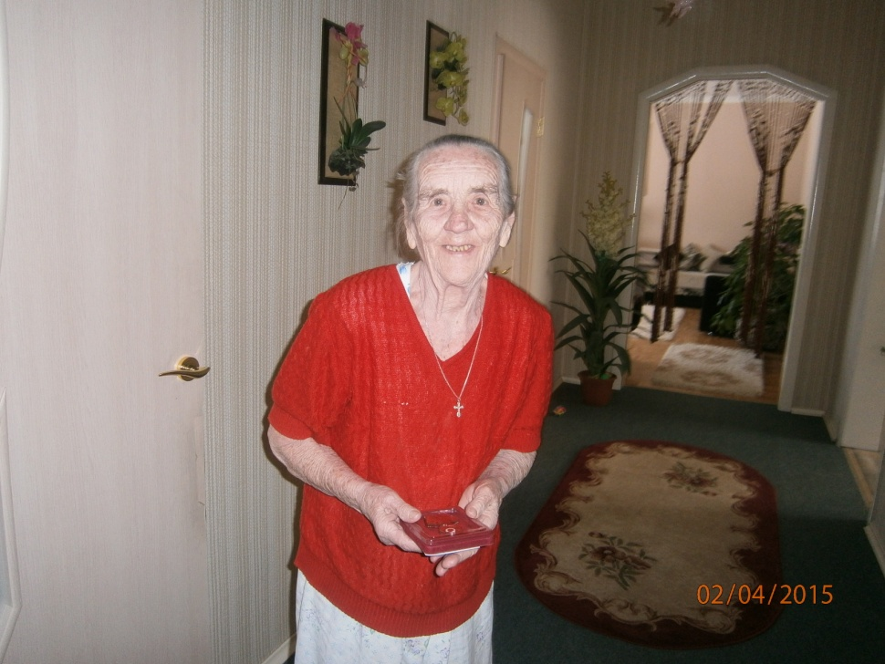
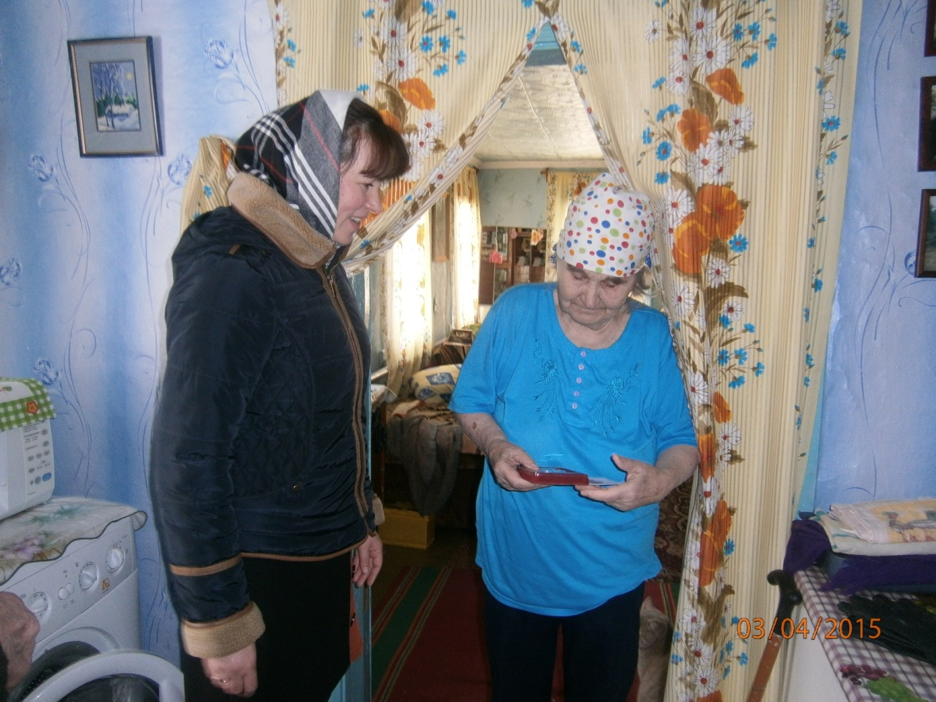
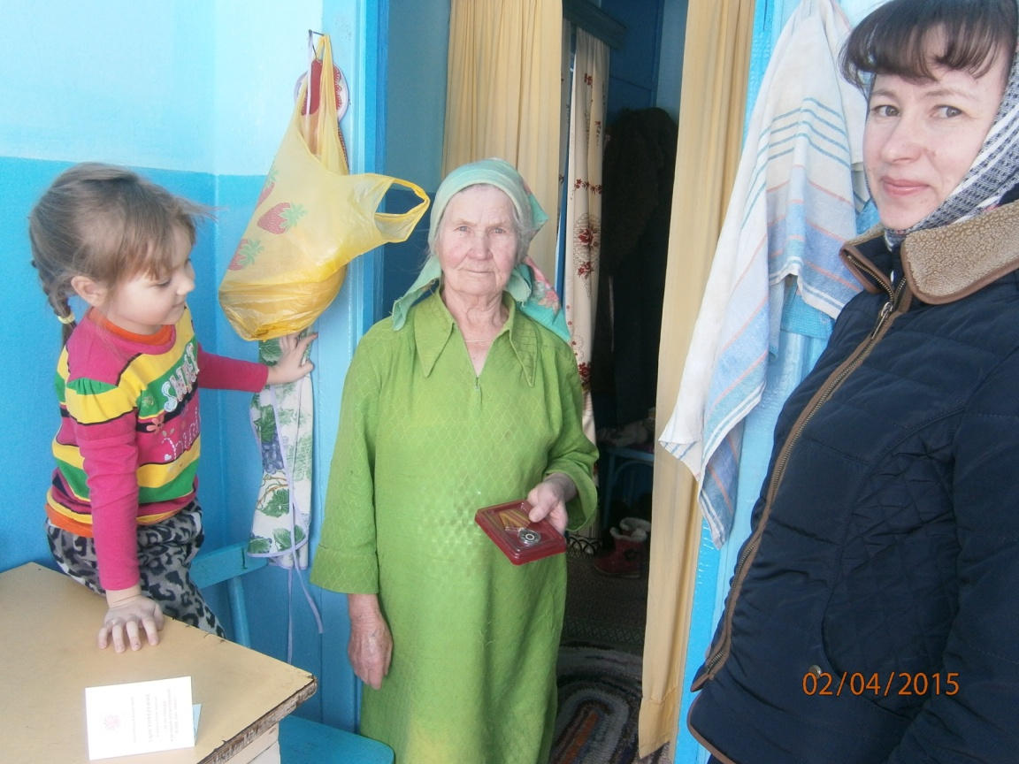

Slide 15
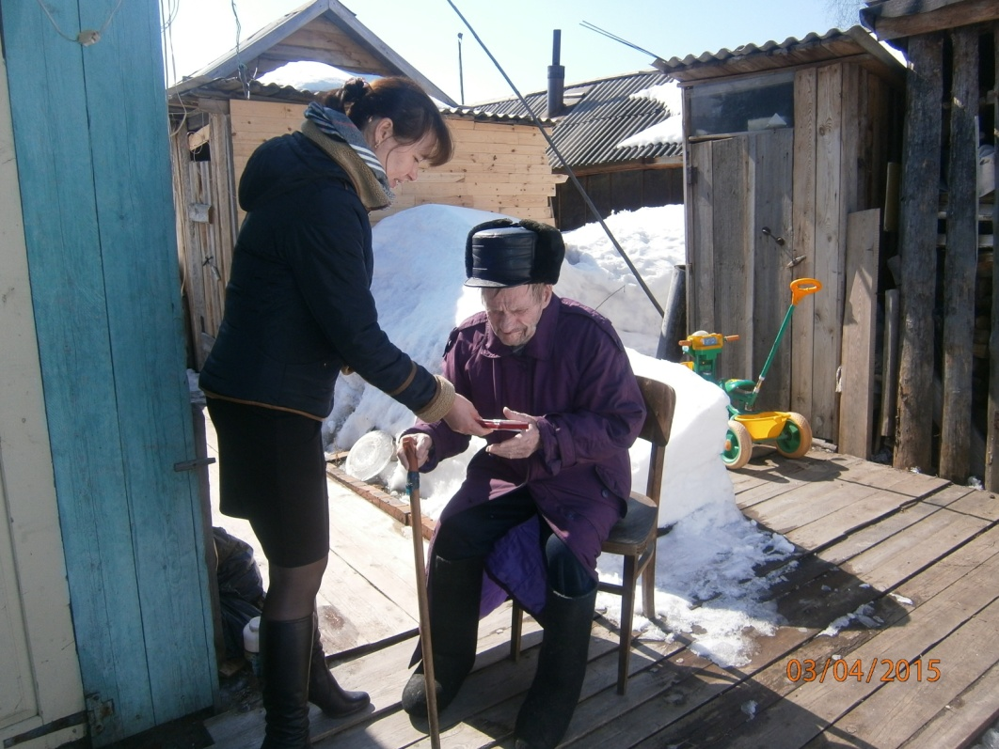
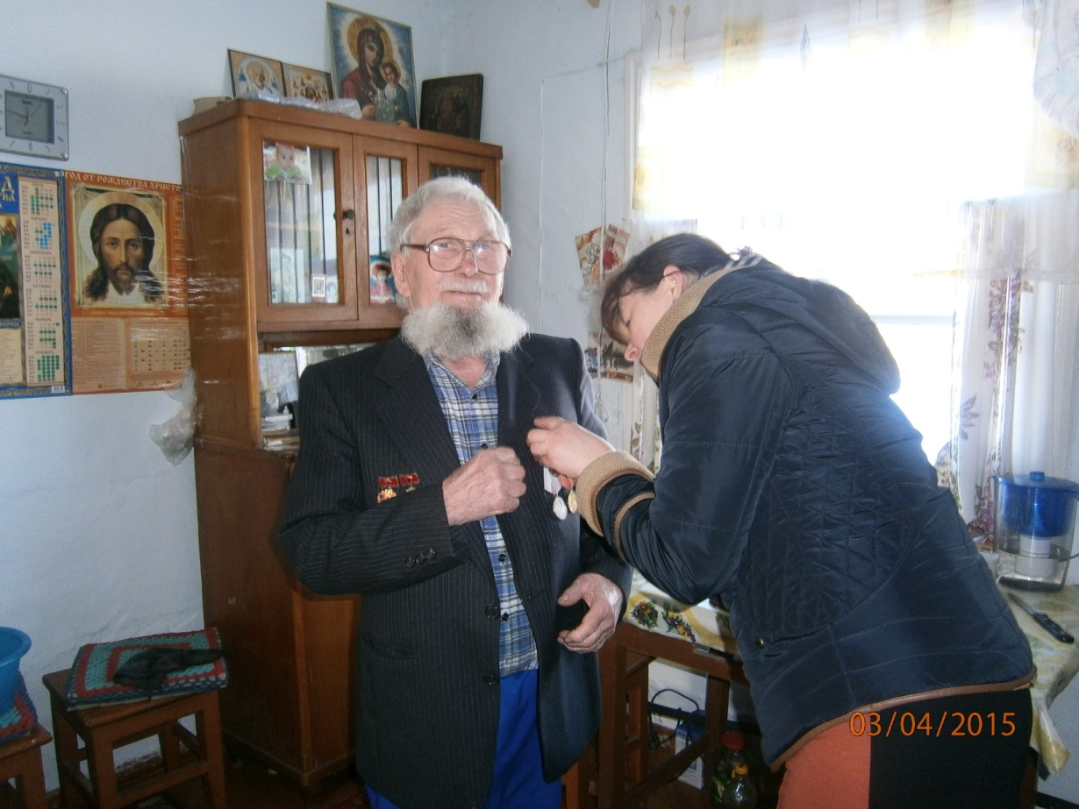
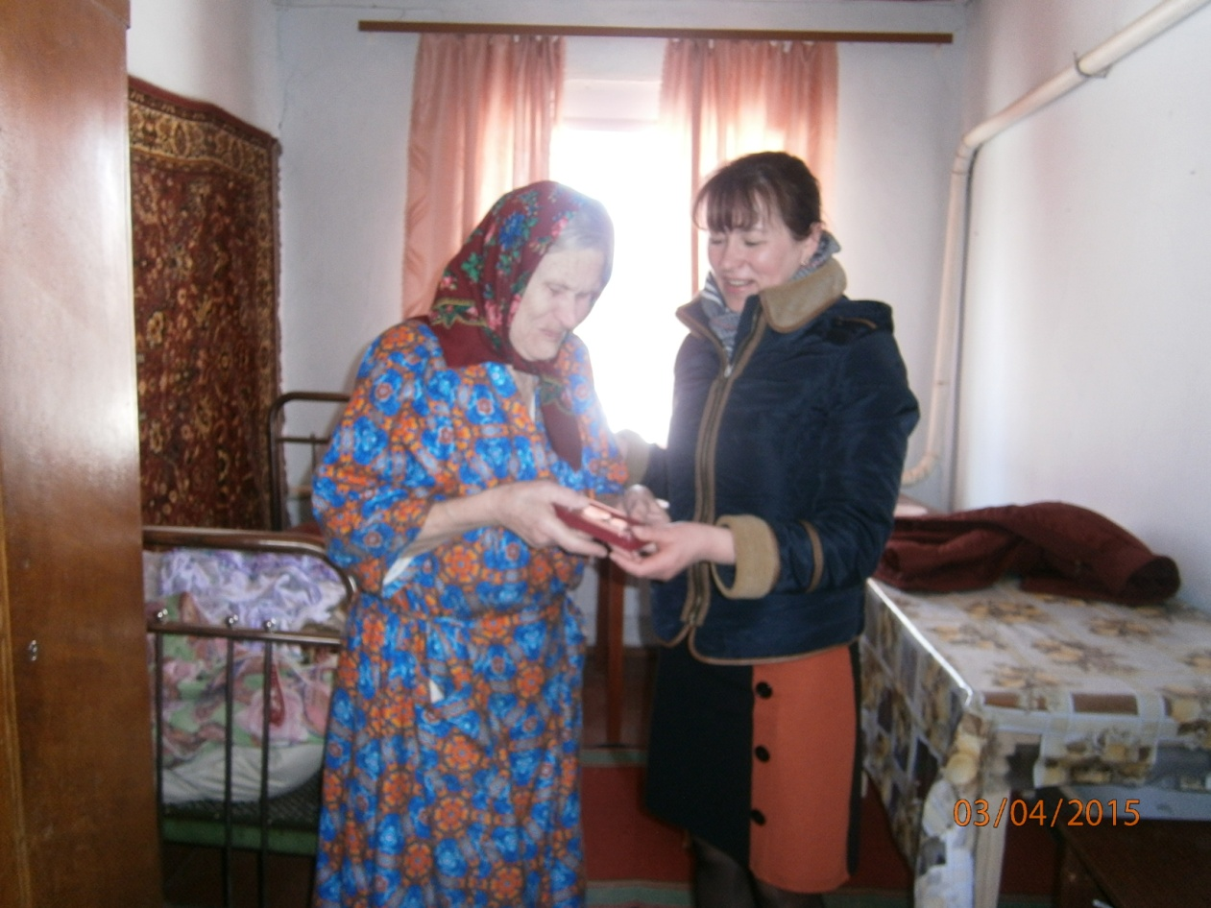
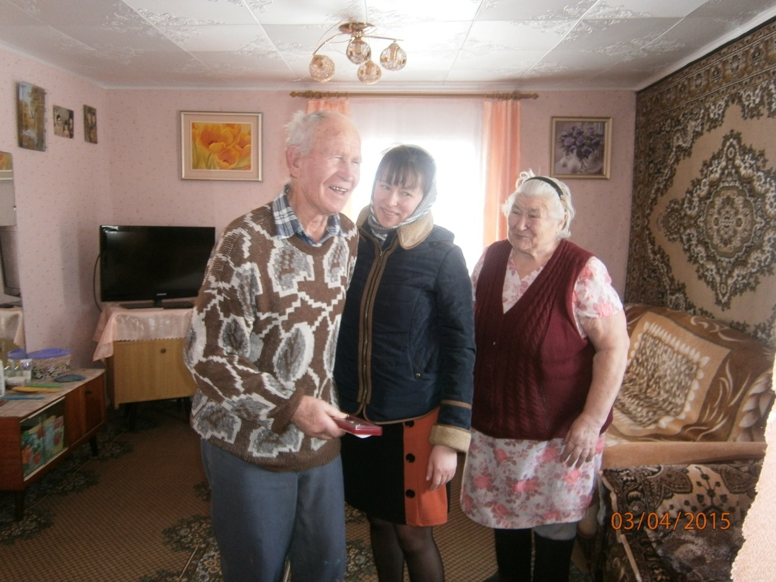

Slide 16
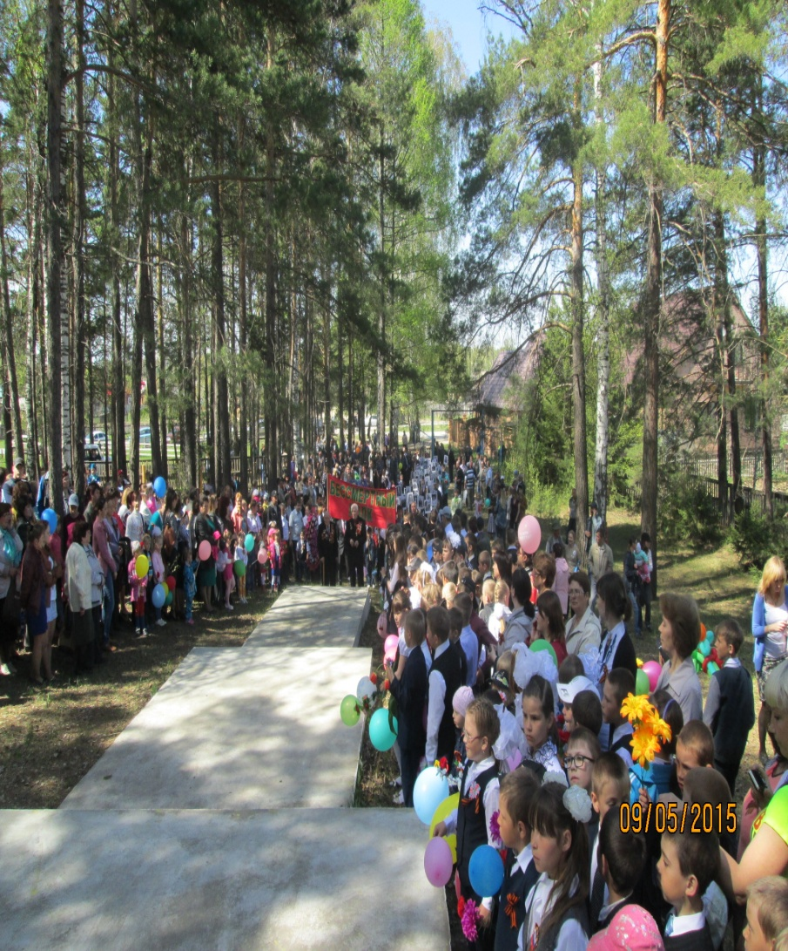
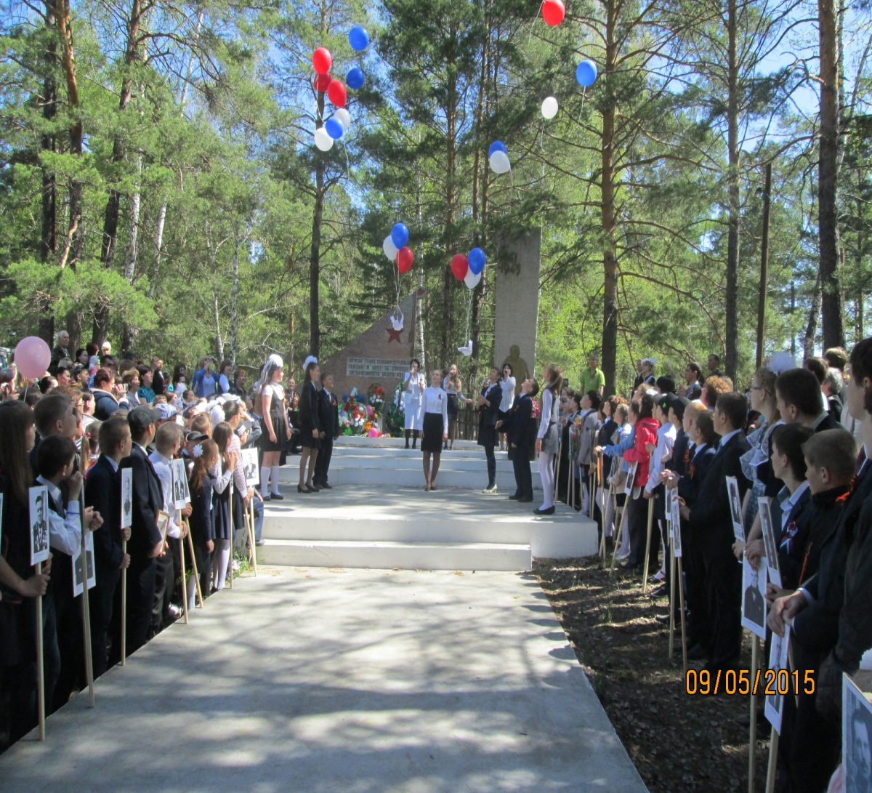
Митинг у памятника воинам-односельчанам

Slide 17
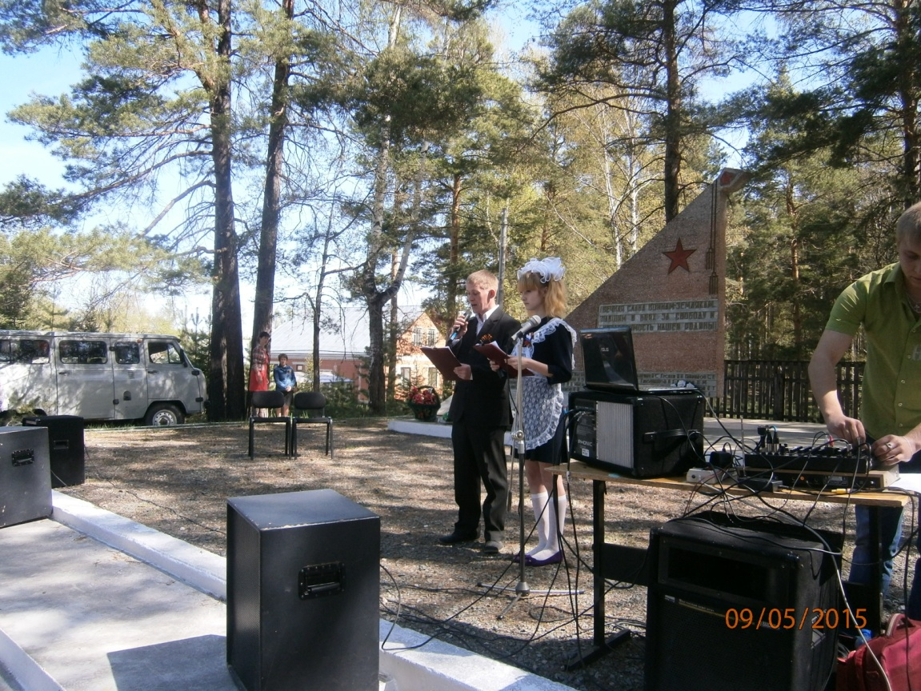
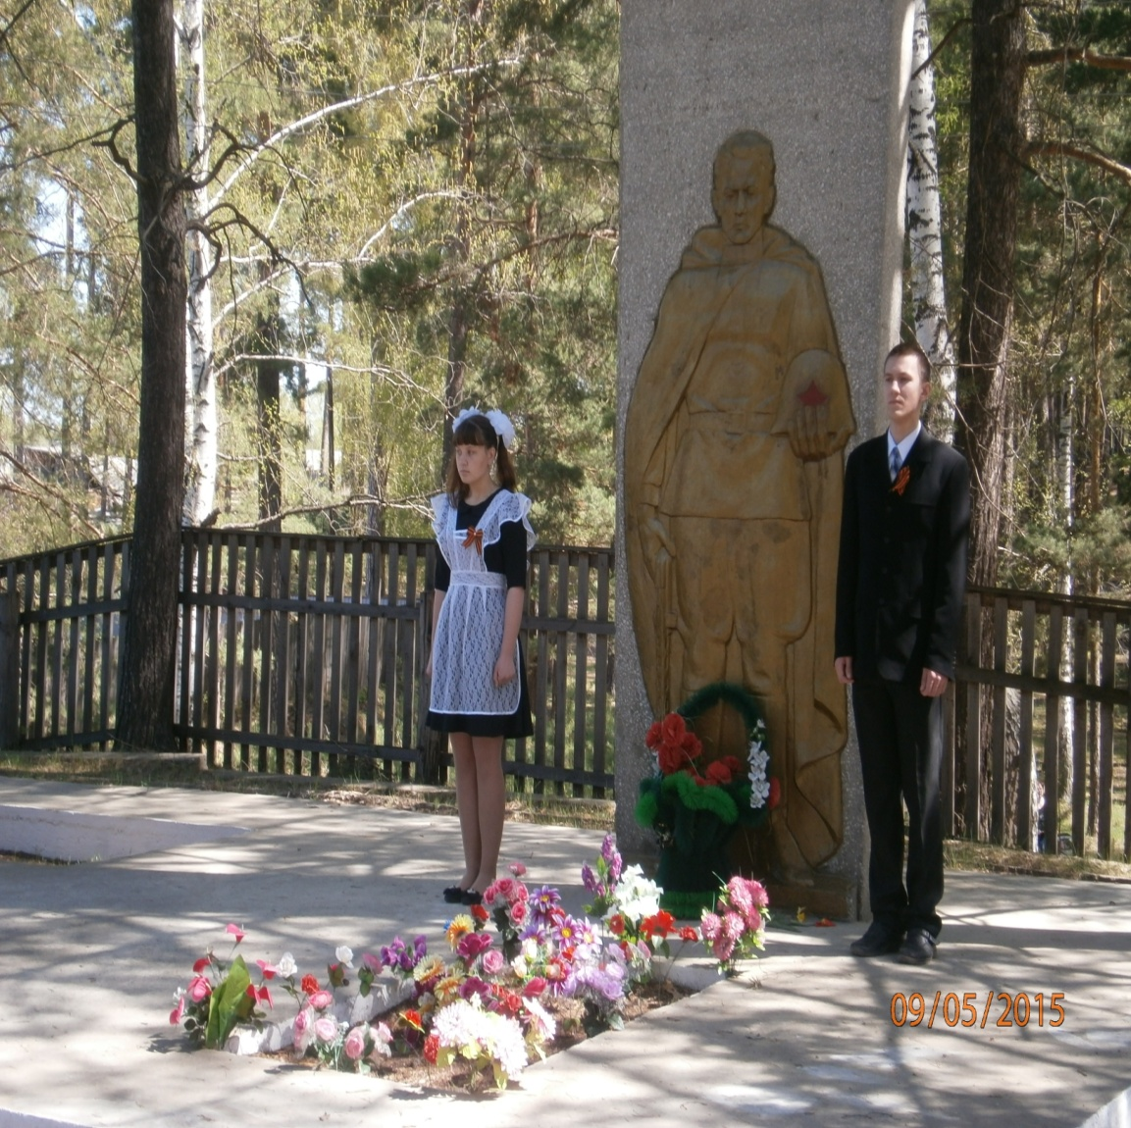
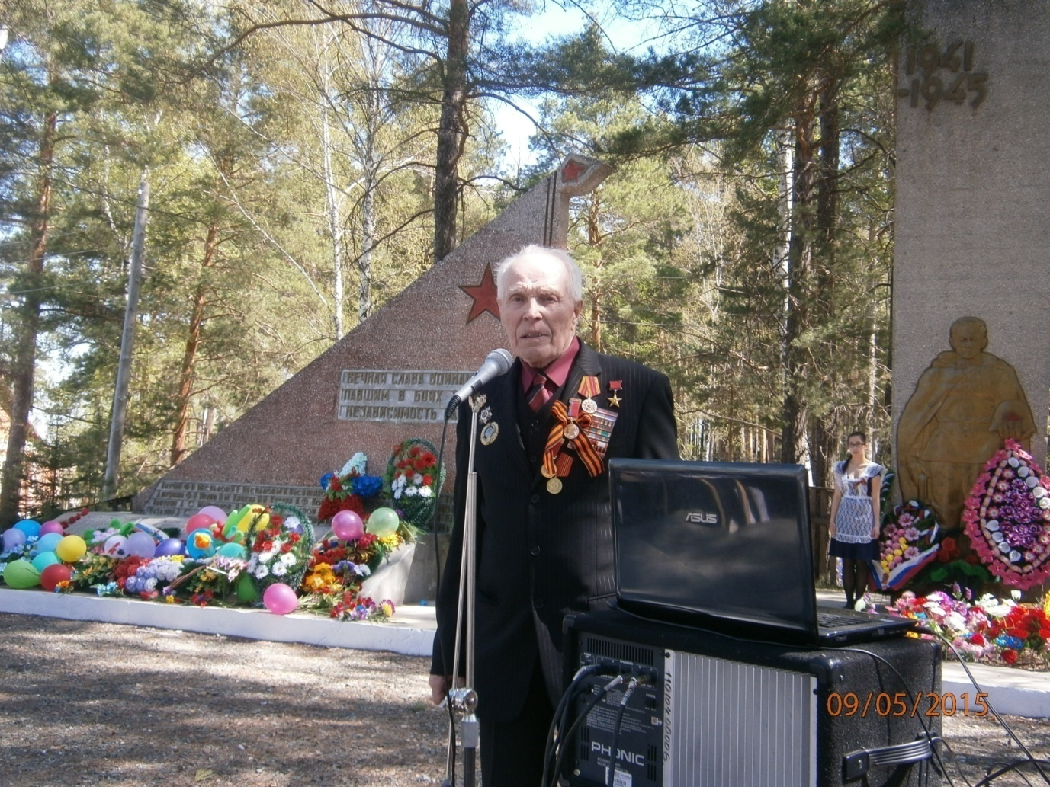
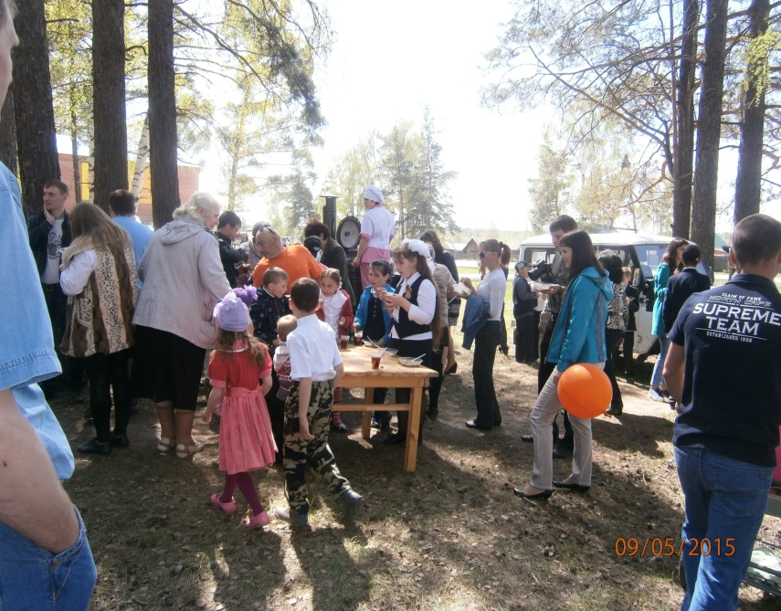

Slide 18
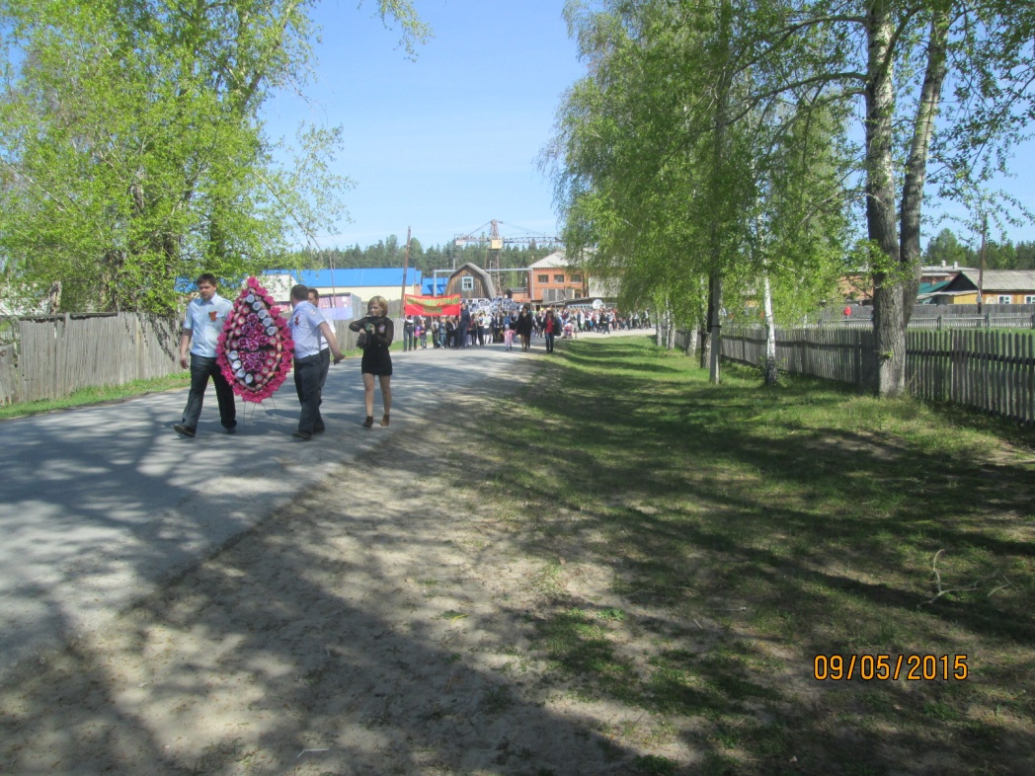
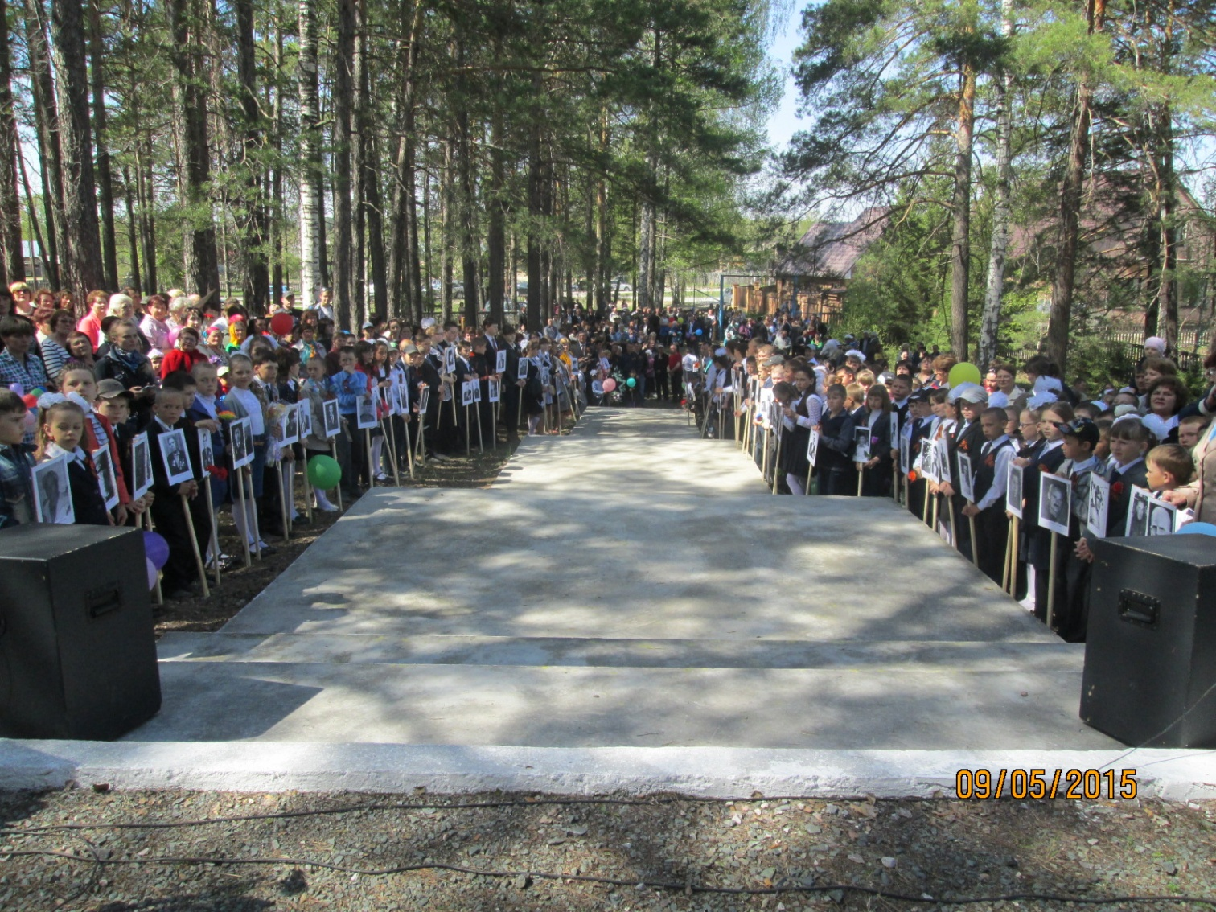
Бессмертный полк

Slide 19
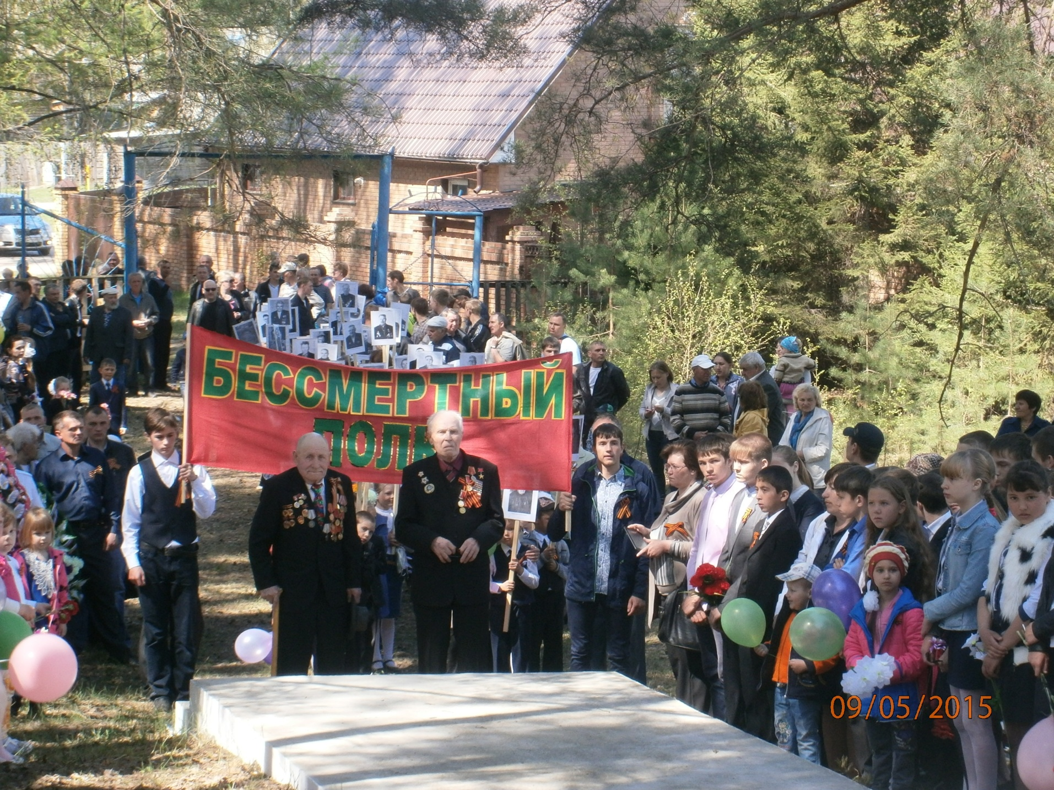

Slide 20
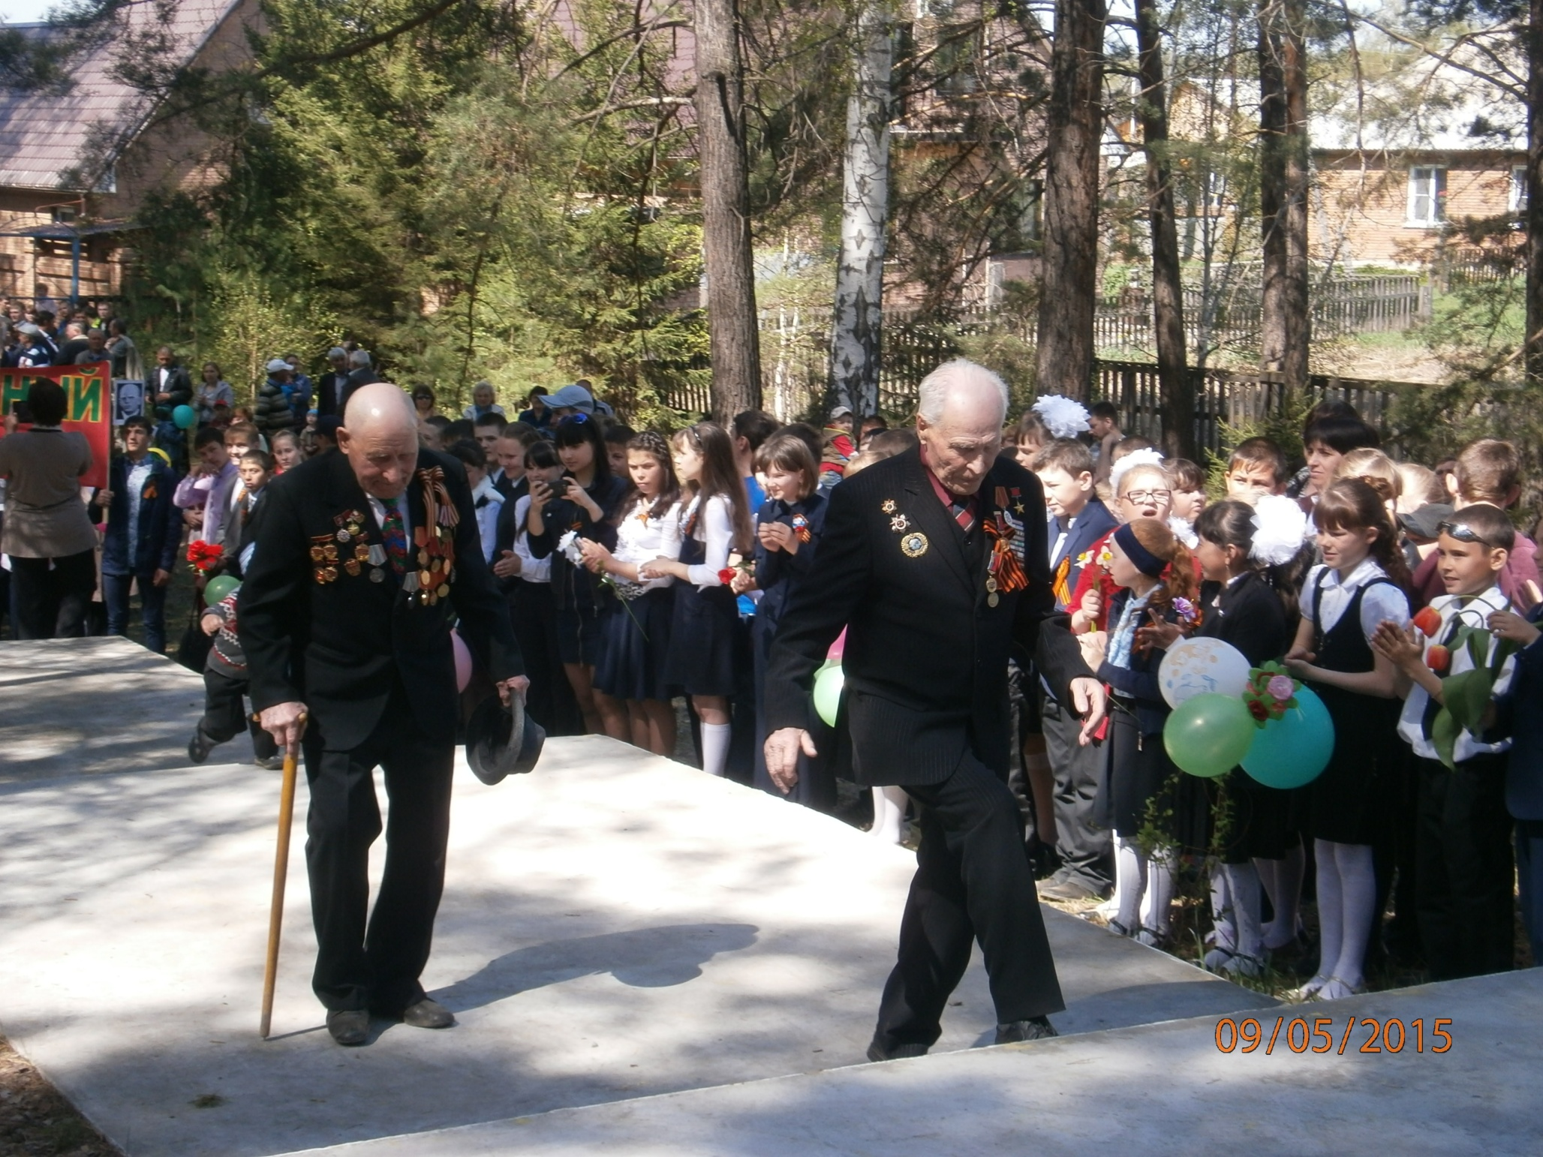

Slide 21
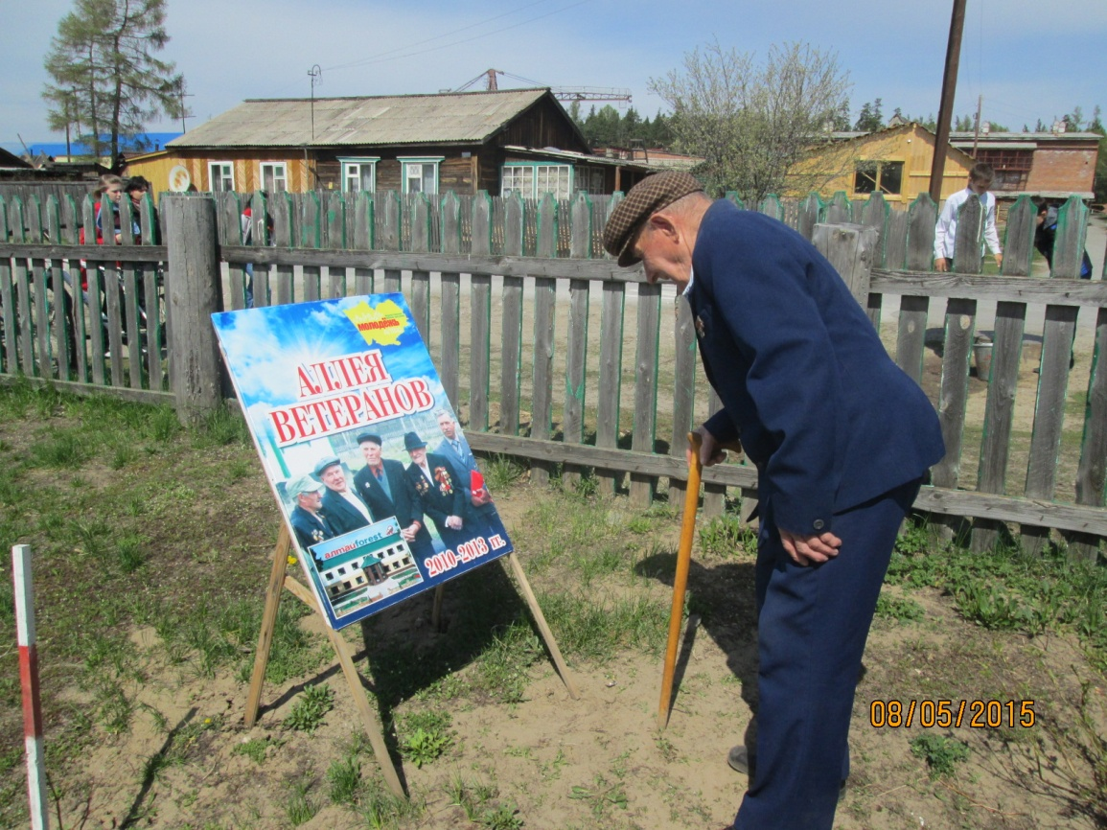
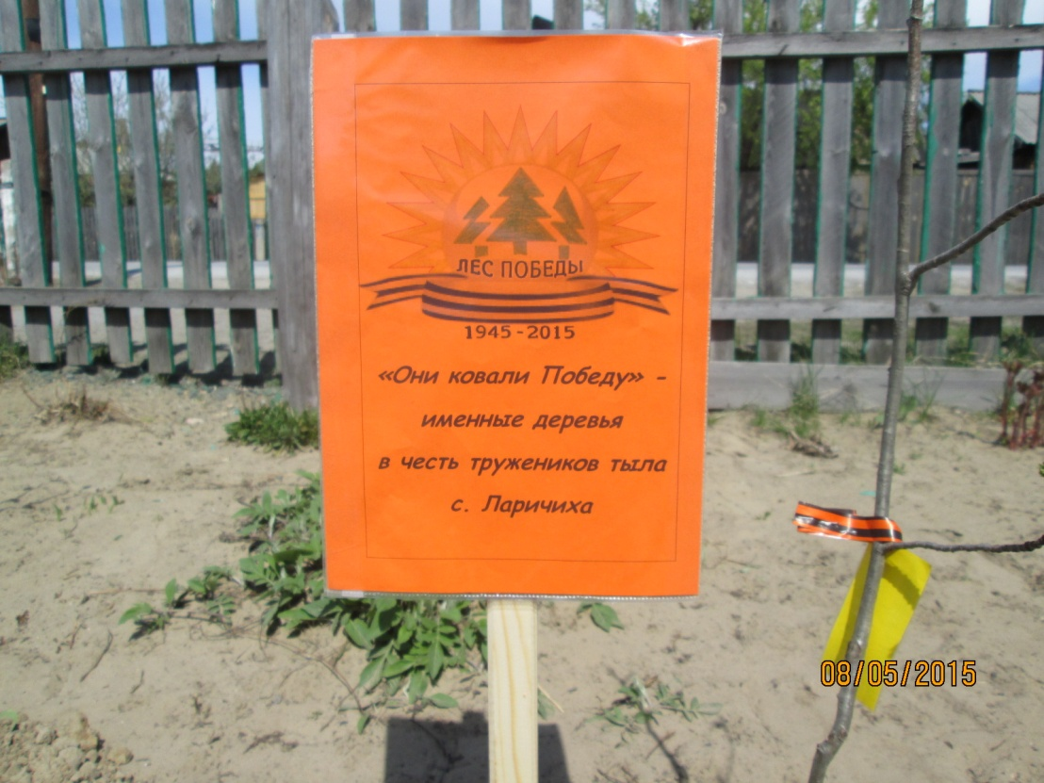
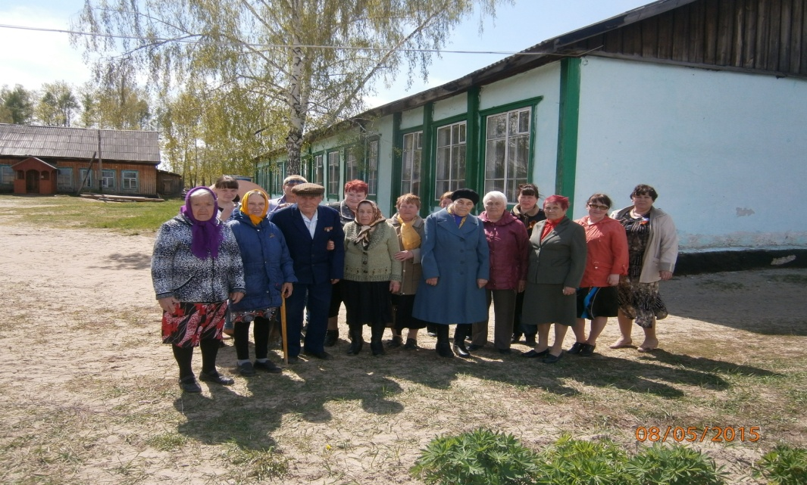
Посадка саженцев деревьев «Лес Победы» Аллея ветеранов

Slide 22
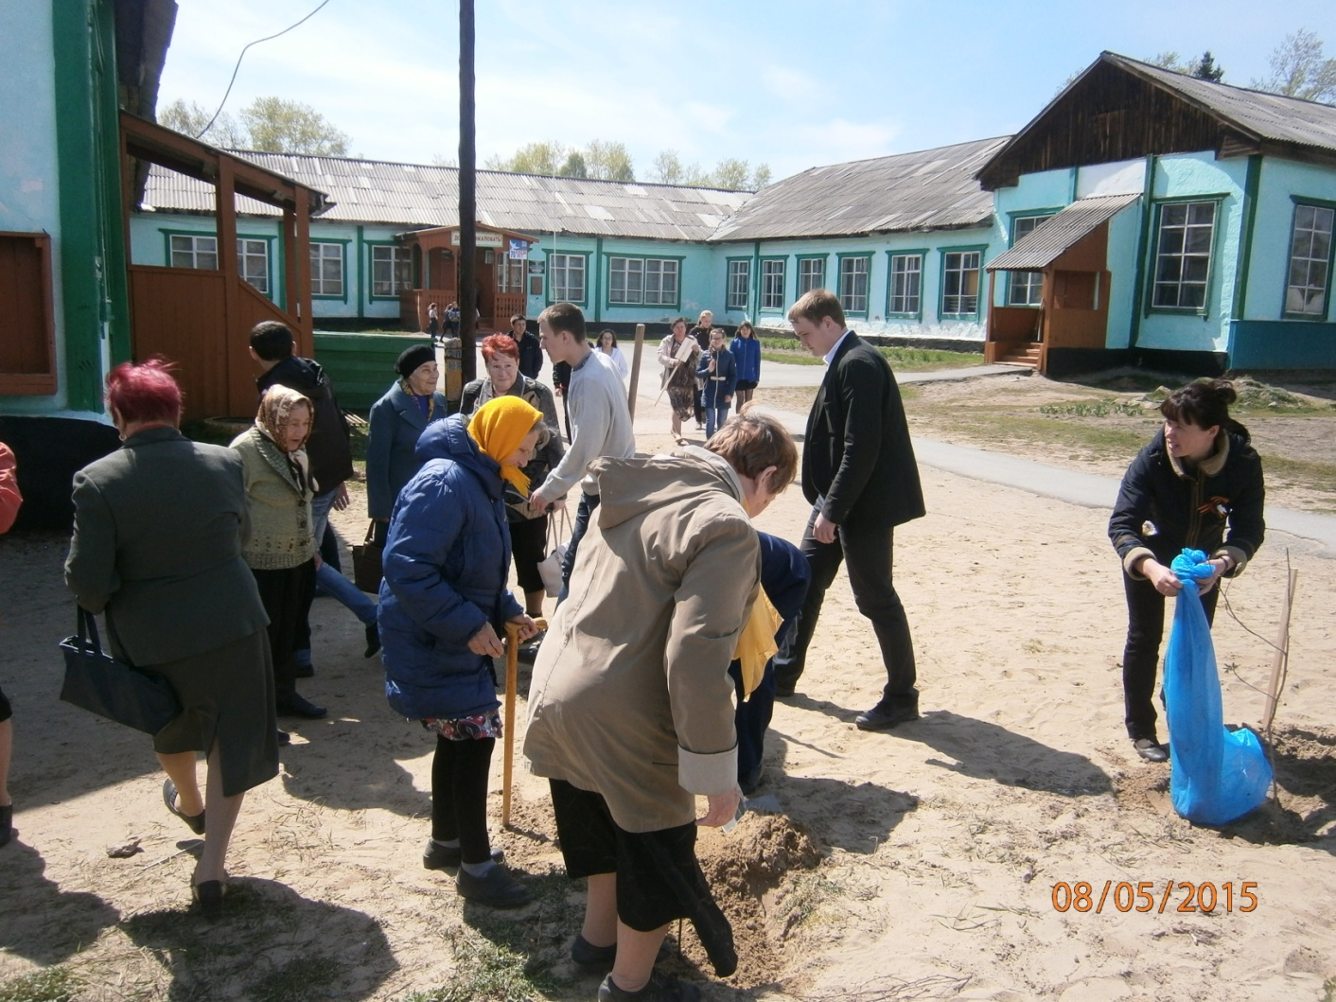
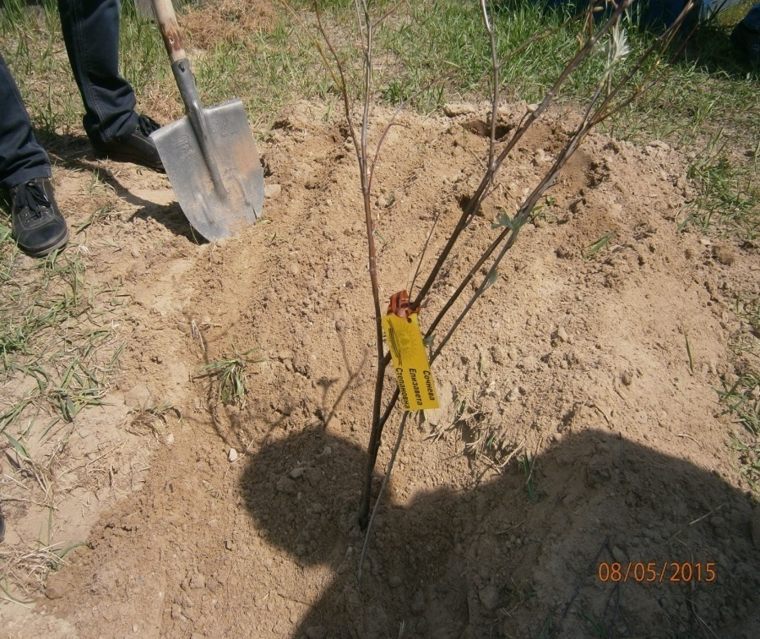
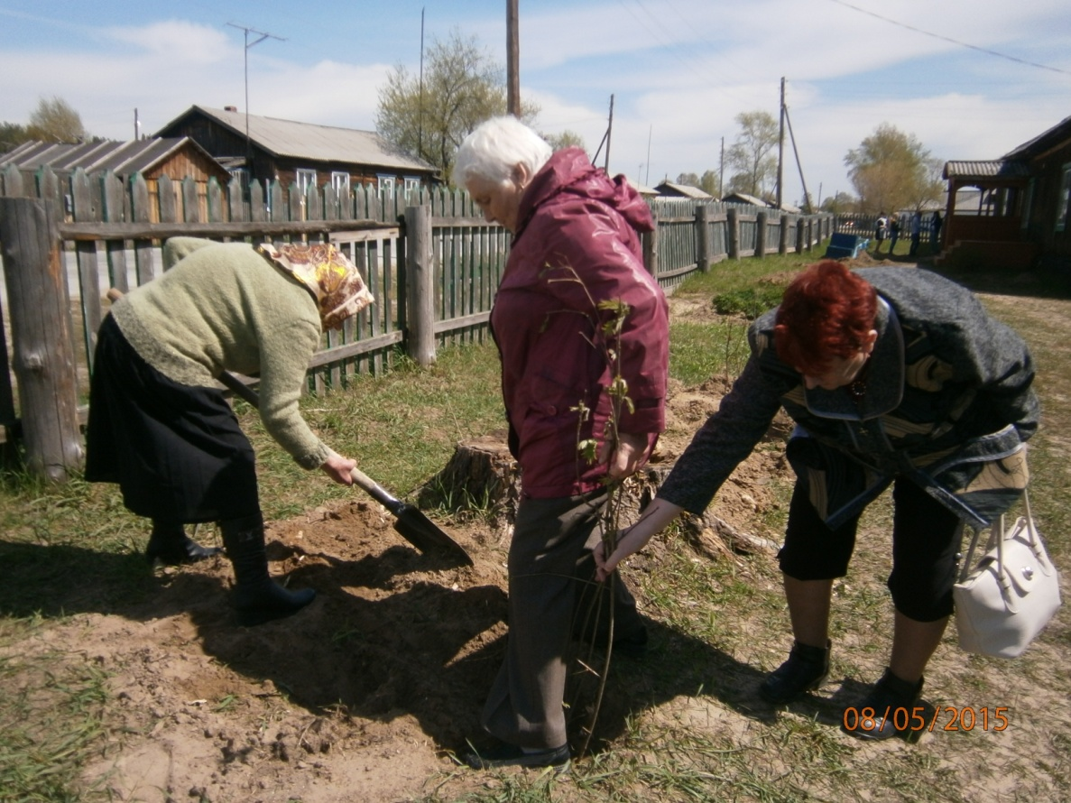
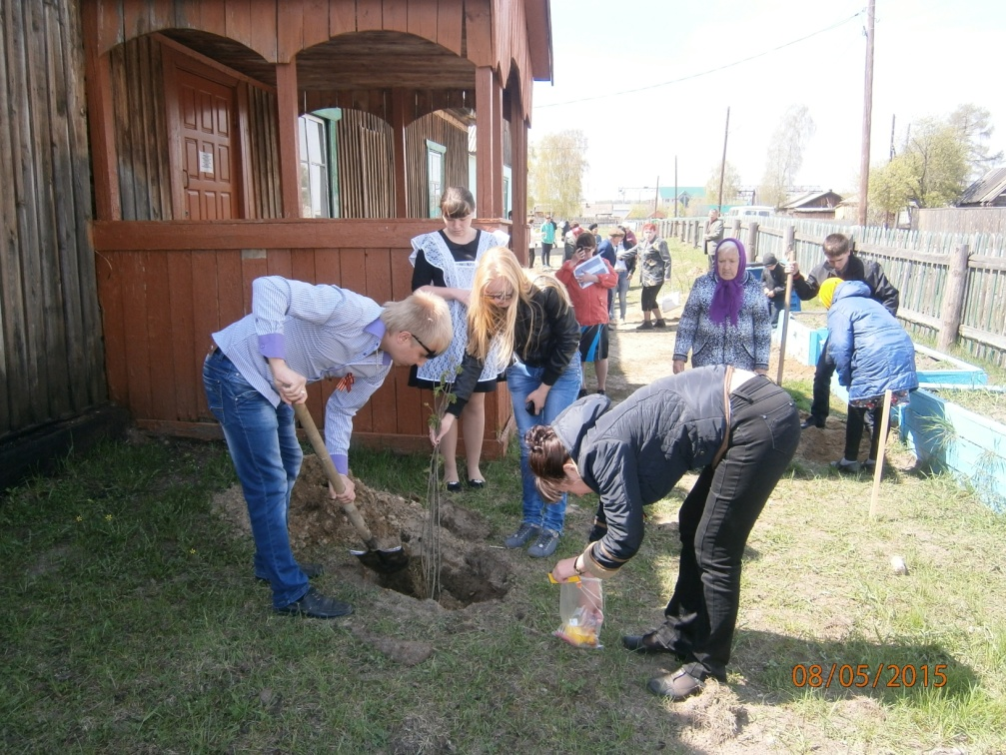

Slide 23
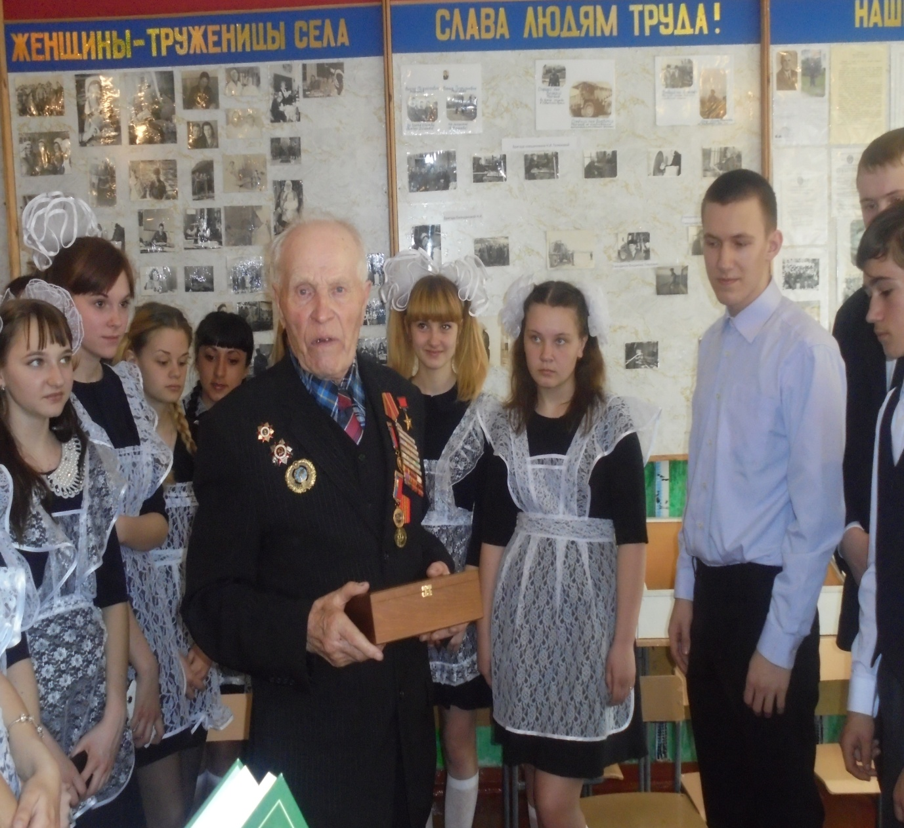
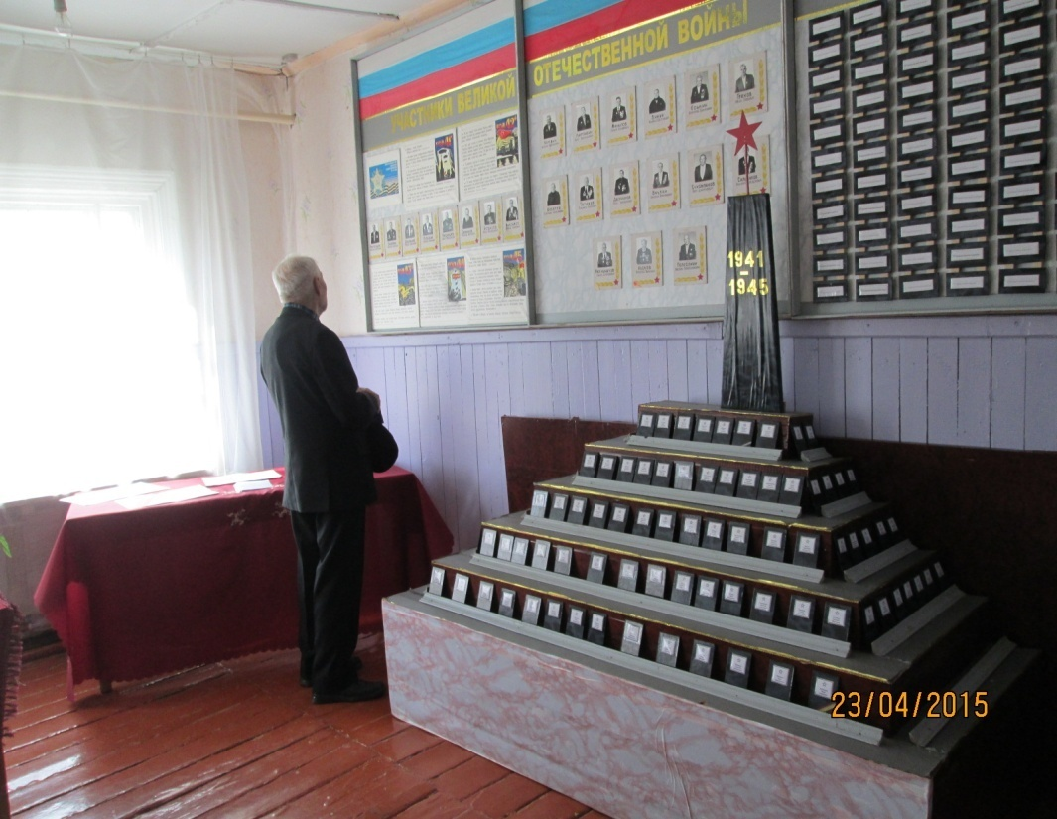
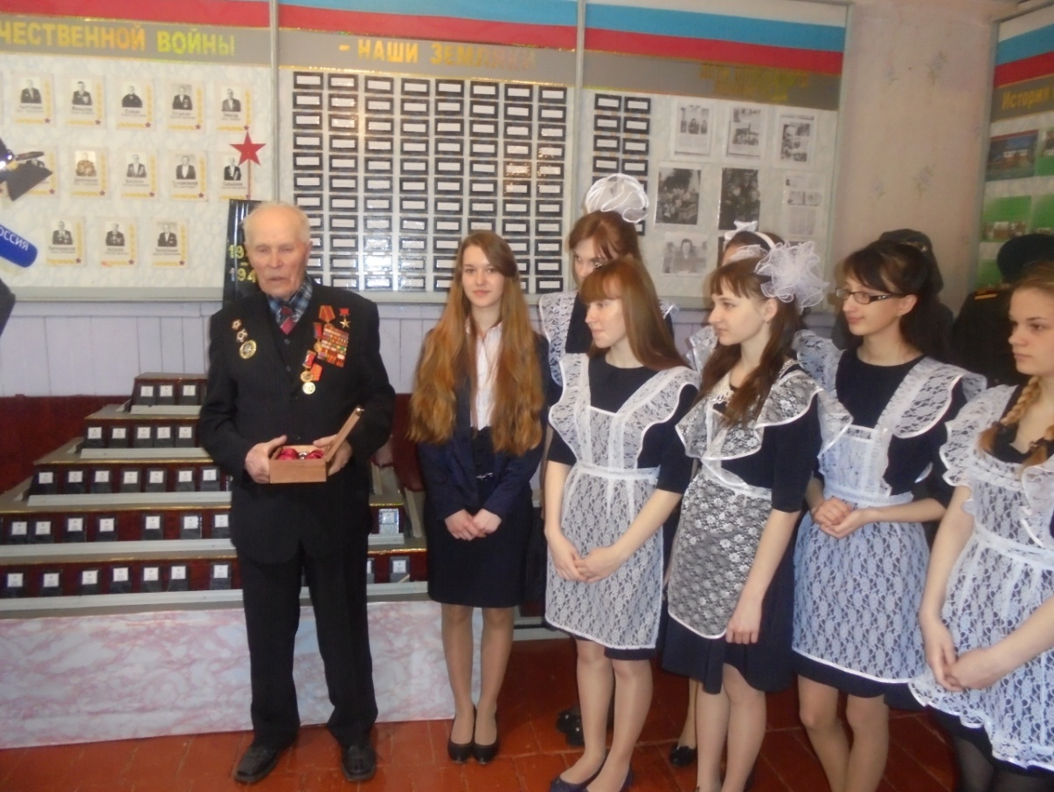
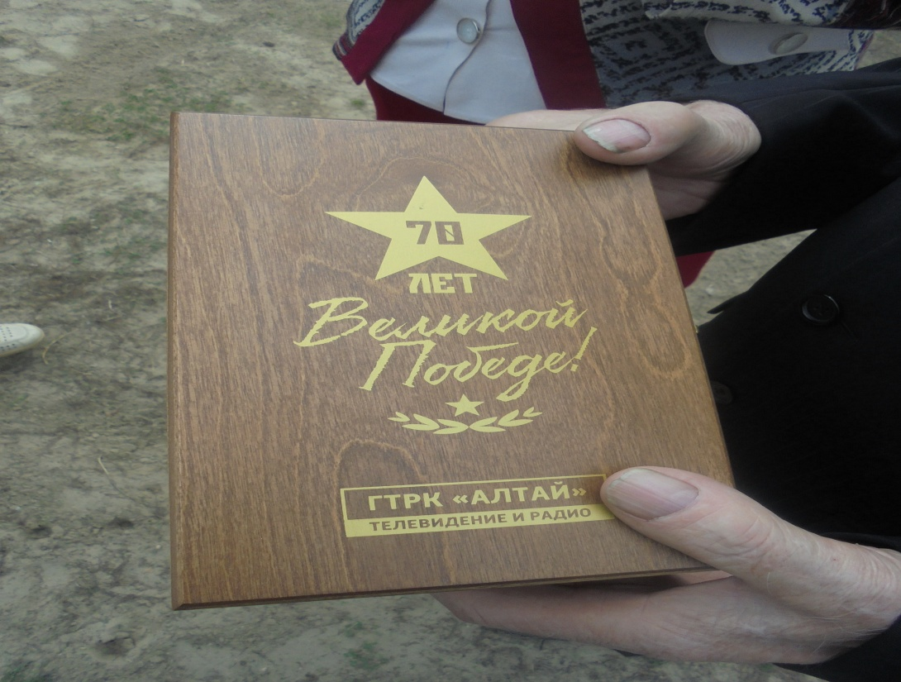

Slide 24
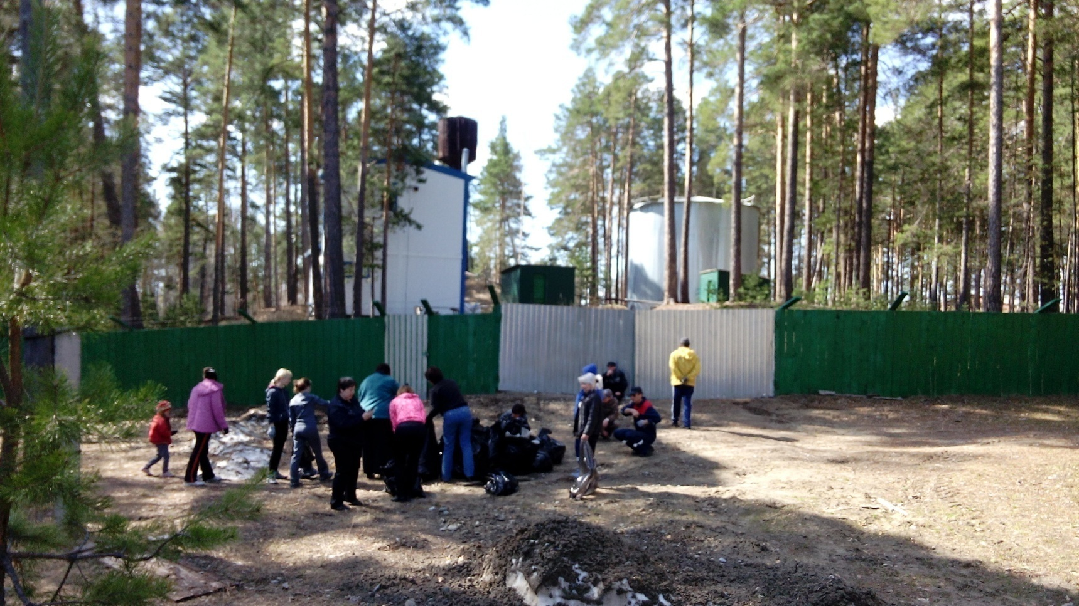
Экологический субботник «Зеленая Россия»

Slide 25
Бюджет 2015
Доходы – 8694.1 тыс. руб.
Расходы -8704,8 тыс. руб.

Slide 26
Структура доходов
Собственные –
1618,7 тыс. р. -18%
Безвозмездные –
7075,5 тыс. р.

Slide 27
Собственные доходы
Налог на имущество – 48,1 т.р.
НДФЛ -561 т.р.
Земельный налог -666.6 т.р.

Slide 28
Собственные доходы
Штрафы- 4,8. т.р
Гос.
пошлина -5,4 т.р.
Аренда имущества-54,8 т.р.

Slide 29
Безвозмездные поступления
Безвозмездные поступления
Дотация -904,0 т.р.
Трансферты на переданные полномочия -5883,9 т.р.
Субвенция ВУС- 132,8 т.р.

Slide 30
Безвозмездные поступления
Субвенция на административную комиссию комиссию -11,6 т.р.
Пенсионное обеспечение -143,2 т.р.

Slide 31
Основные статьи расхода бюджета поселения
-общегосударственные вопросы ( зар.плата, налоги, коммунальные, содержание автомобиля, содержание имущества) –1566 ,0 тыс. руб.
-расходы на культуру –247,5 тыс. руб.
национальная оборона (ВУС) - 132,8 тыс. руб.
национальная безопасность -5,2 тыс. руб.
национальная экономика - 6164,6 тыс. руб.
жилищно-коммунальное хозяйство – 445,5 тыс. руб.

Slide 32
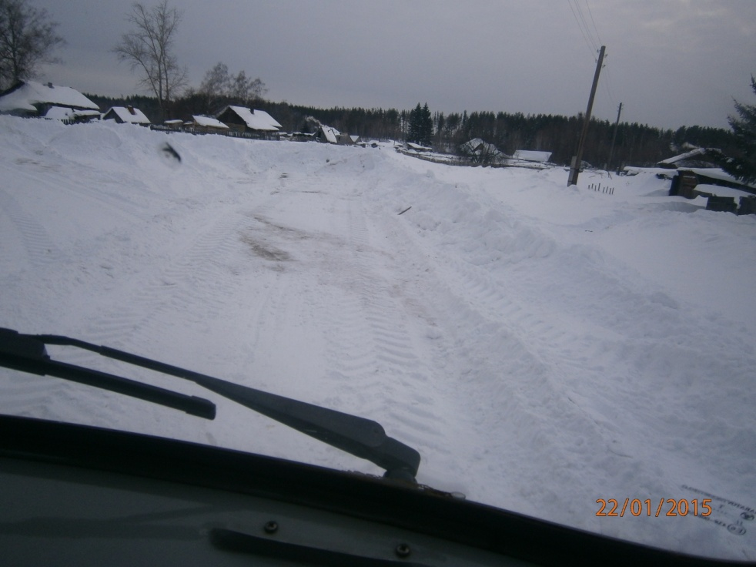
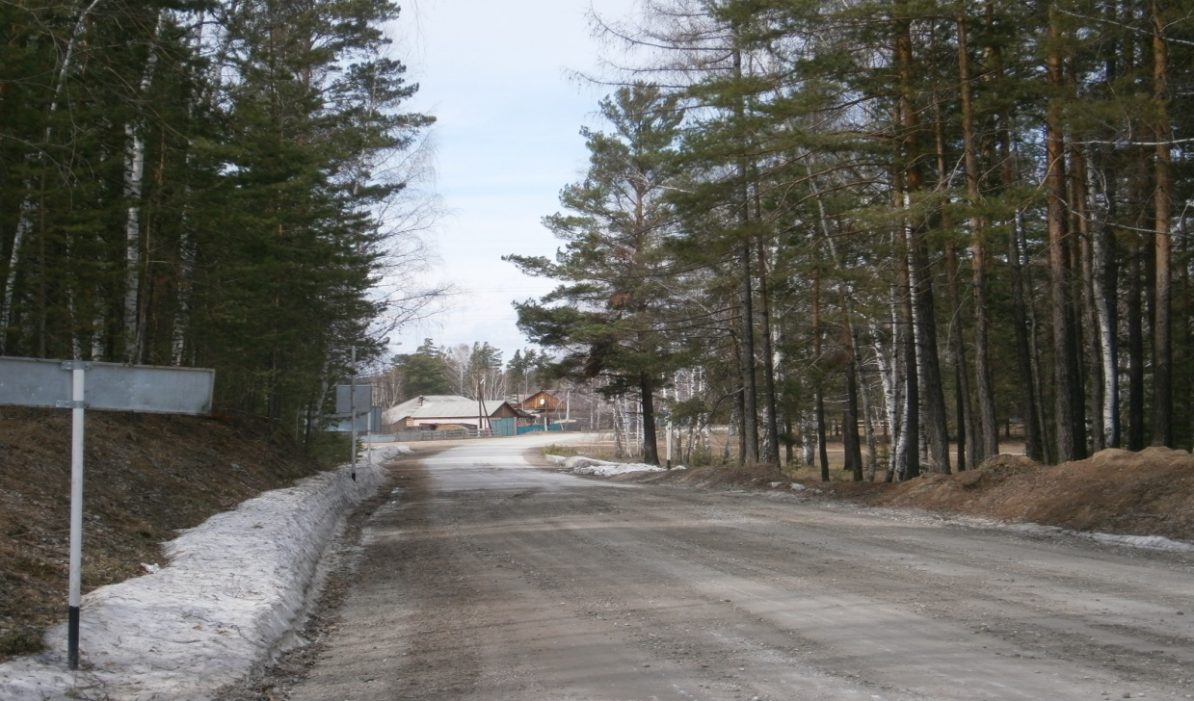
Дорожная деятельность

Slide 33
Содержание дорог
 | собственные | трансферты
Очистка дорог | 27,2 | 193,1
Ремонт | 305,7 | 5618,7
Установка знаков |  | 22,3
Проектные работы |  | 24,7
Итого: | 332,9 | 5858,8

Slide 34
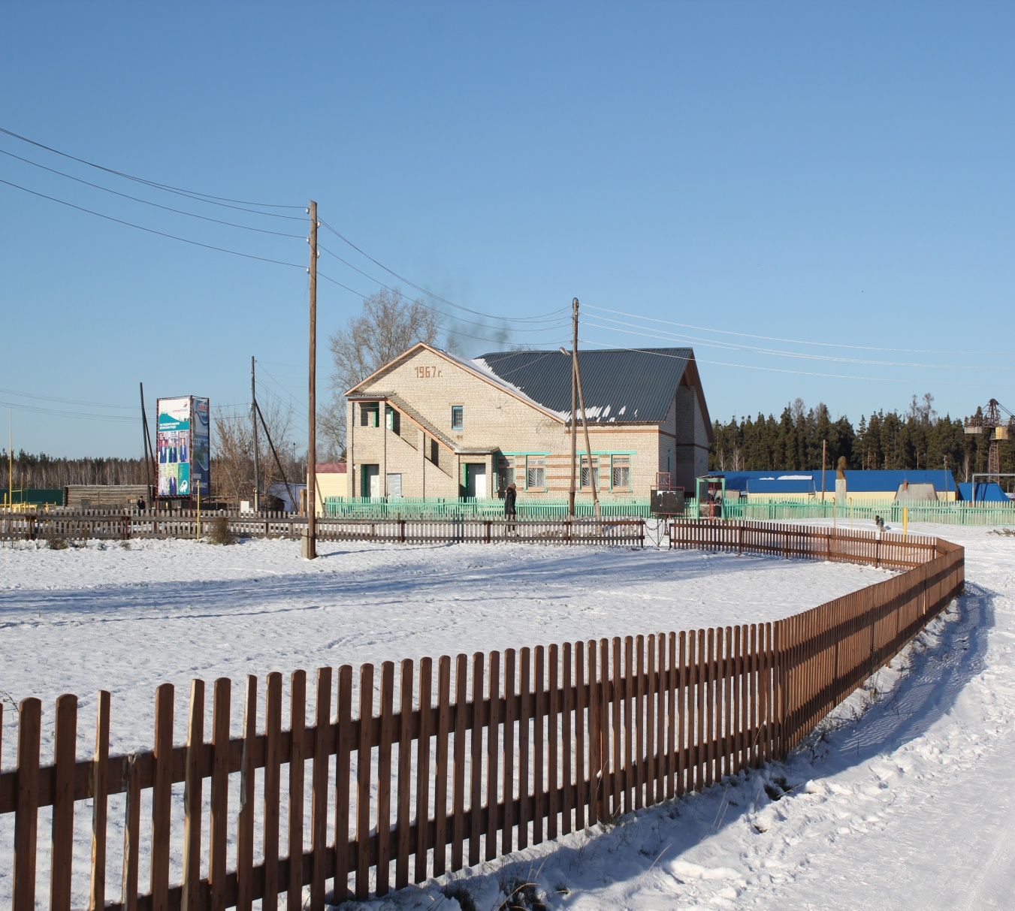
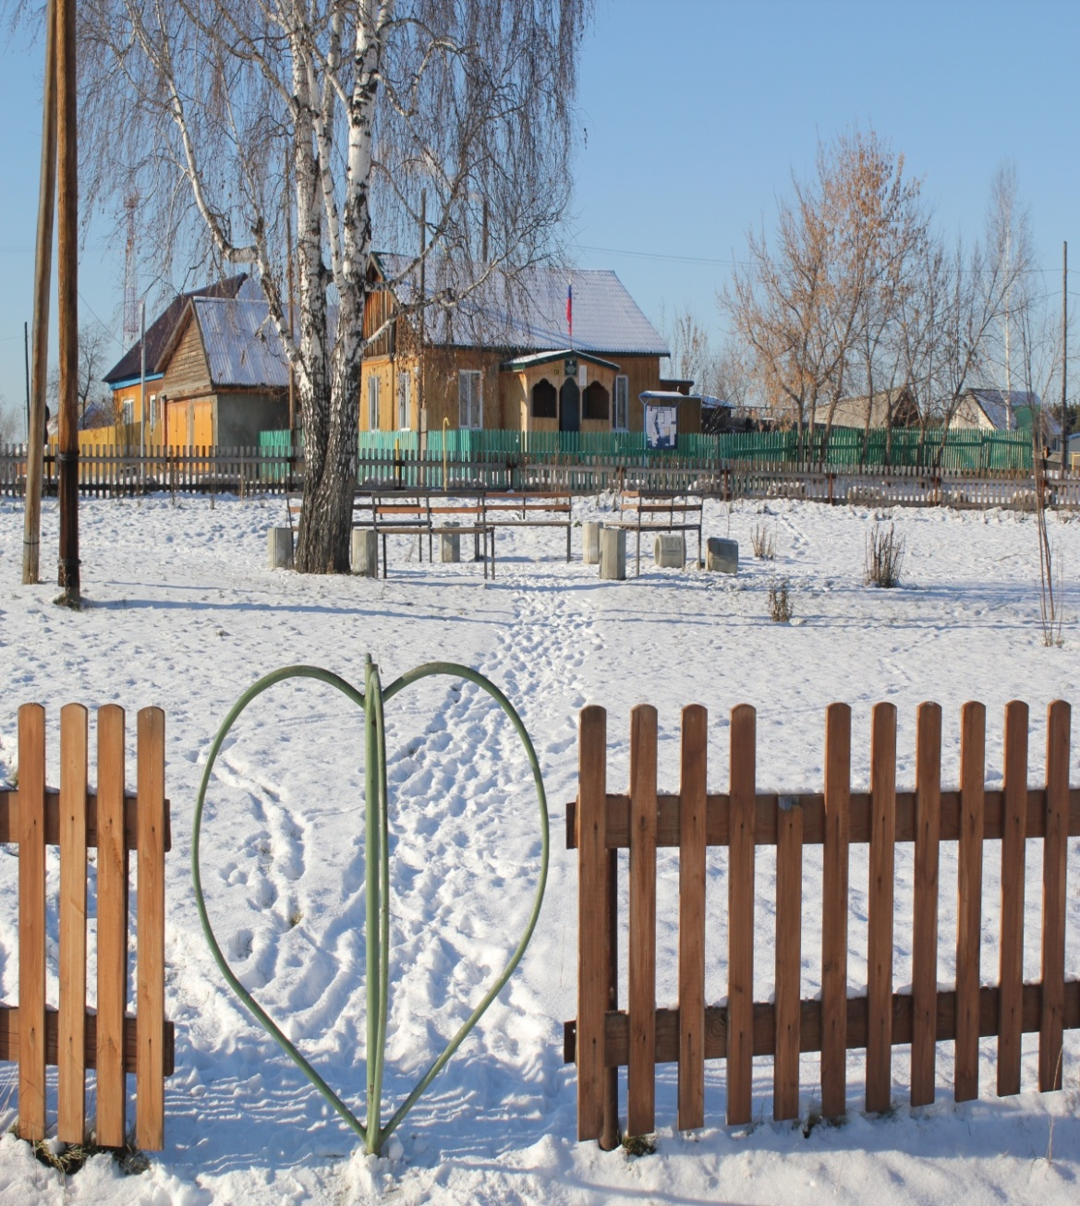
МУНИЦИПАЛЬНОЕ ИМУЩЕСТВО

Slide 35
Газификация
Обеспечено газоснабжением
(сделаны подводки) –
100 % домовладений с. Ларичиха
Подключено –
42% домовладений

Slide 36
Организация водоснабжения
МУП «Сервис-Комфорт»
Задолжность населения
на 01.02 2016
311,7 т.р.

Slide 37
Обеспечение жилыми помещениями ФЦП «Устойчивое развитие сельских территорий на 2014-2017 г и на период до 2020 г.»
По состоянию на 01.01.2016 года числятся нуждающимися 9 семей все они участвуют в федеральной Программе на получение государственных субсидий на приобретение жилья.
В течение 2015 года поставлено на учет и признание нуждающимися в улучшении жилищных условий 2 семьи.

Slide 38
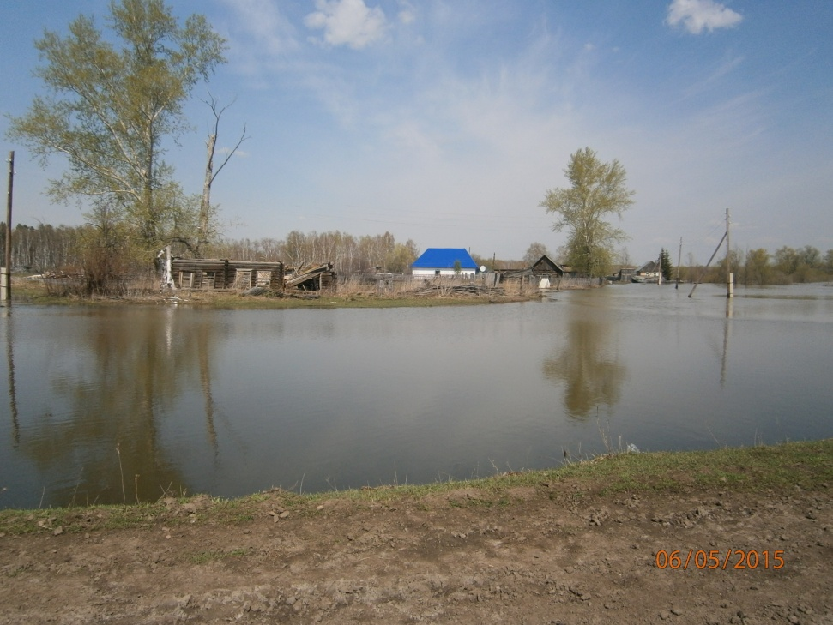
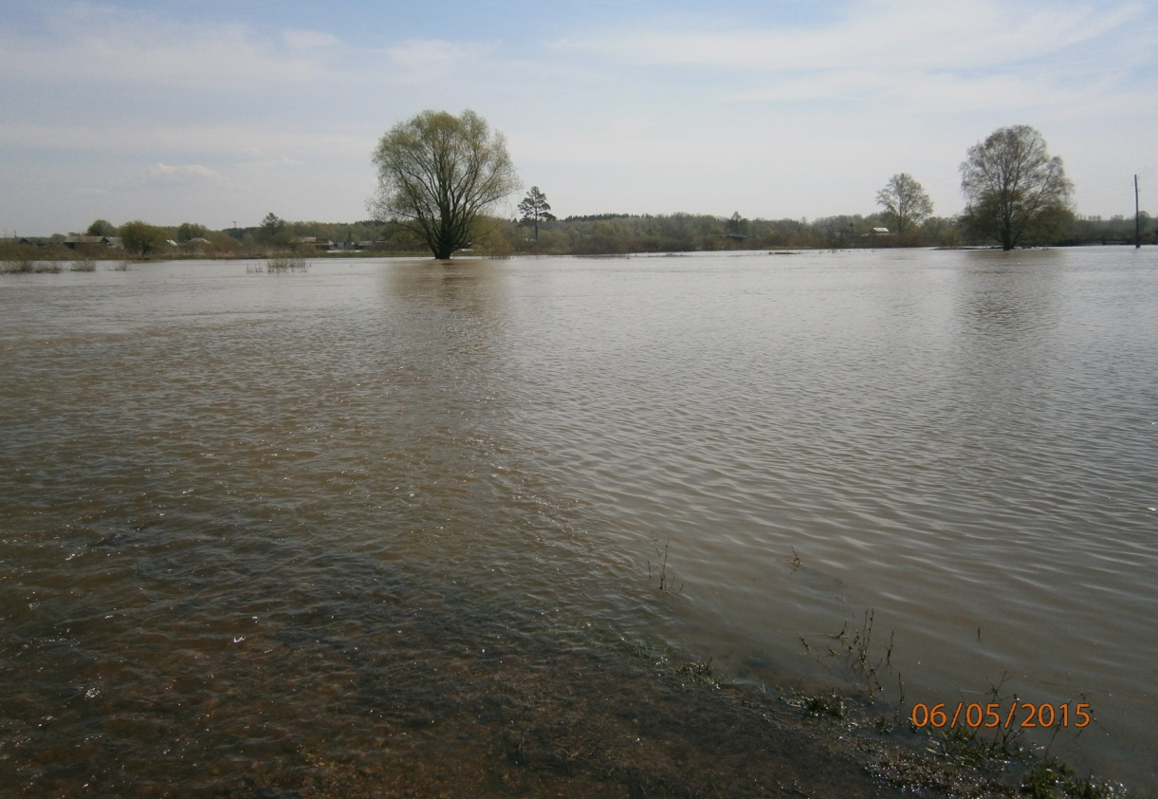
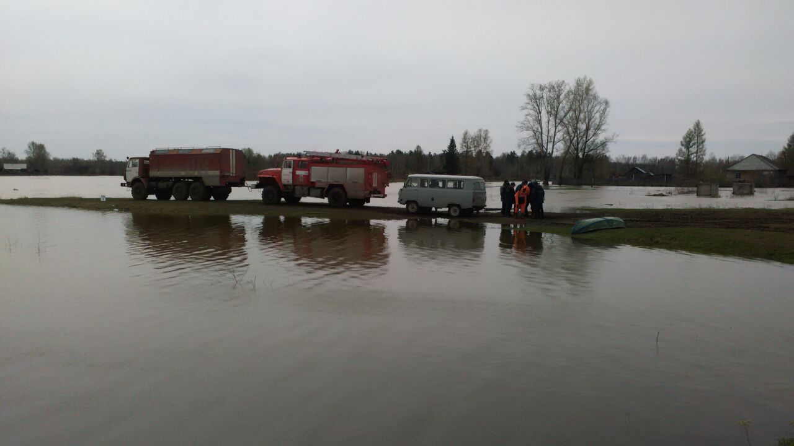
Участие в предупреждении ликвидации чрезвычайных ситуаций

Slide 39
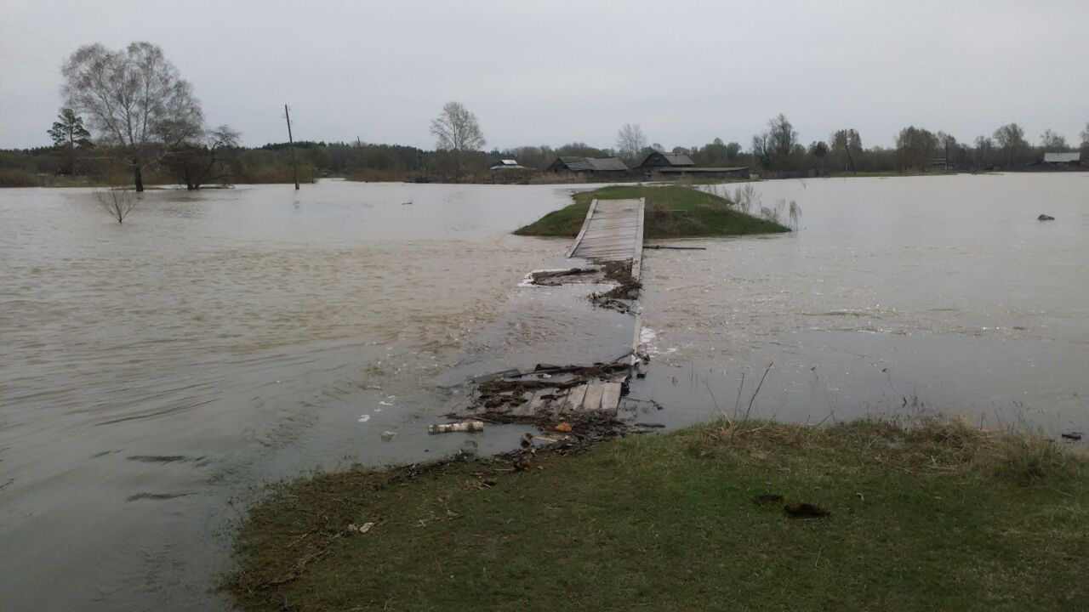
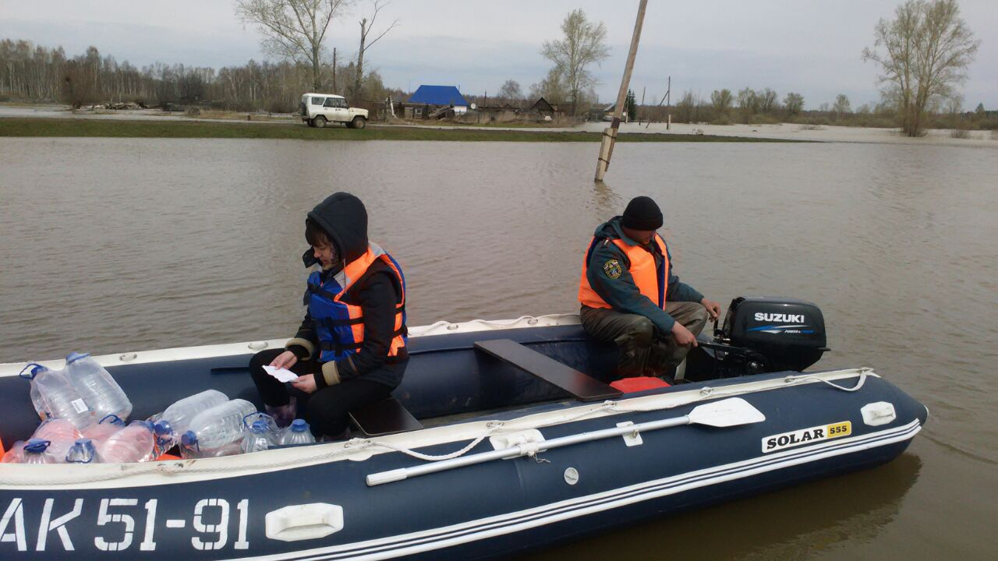

Slide 40
Создание условий для организации досуга и культурная жизнь поселения

Slide 41
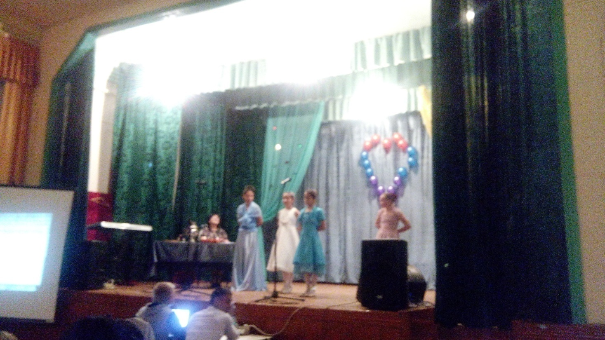

Slide 42
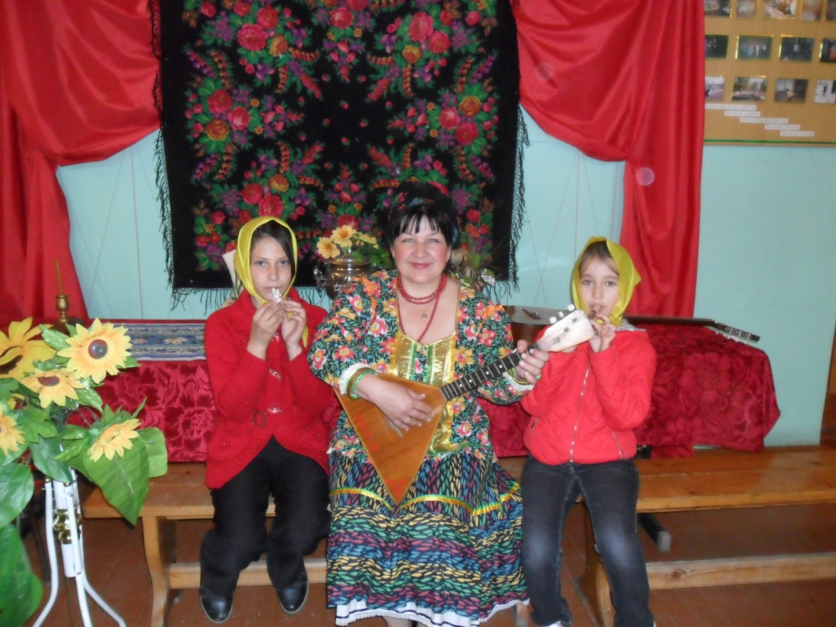

Slide 43
Дополнительное образование ДШИ

Slide 44
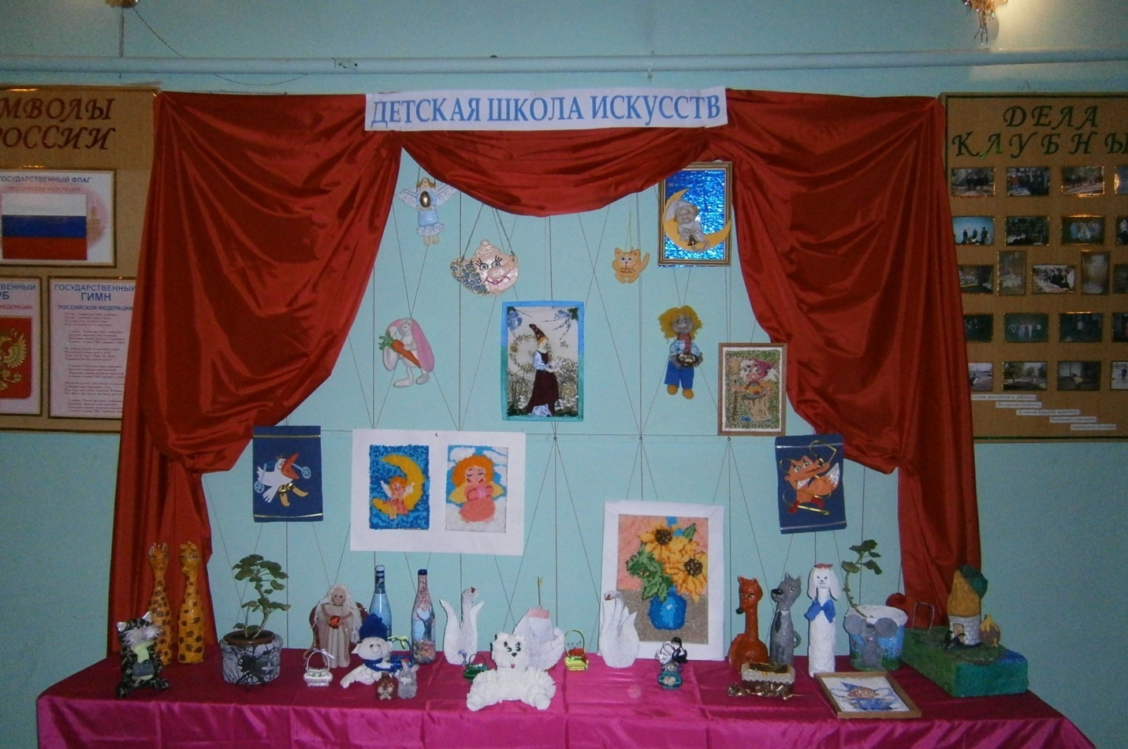

Slide 45
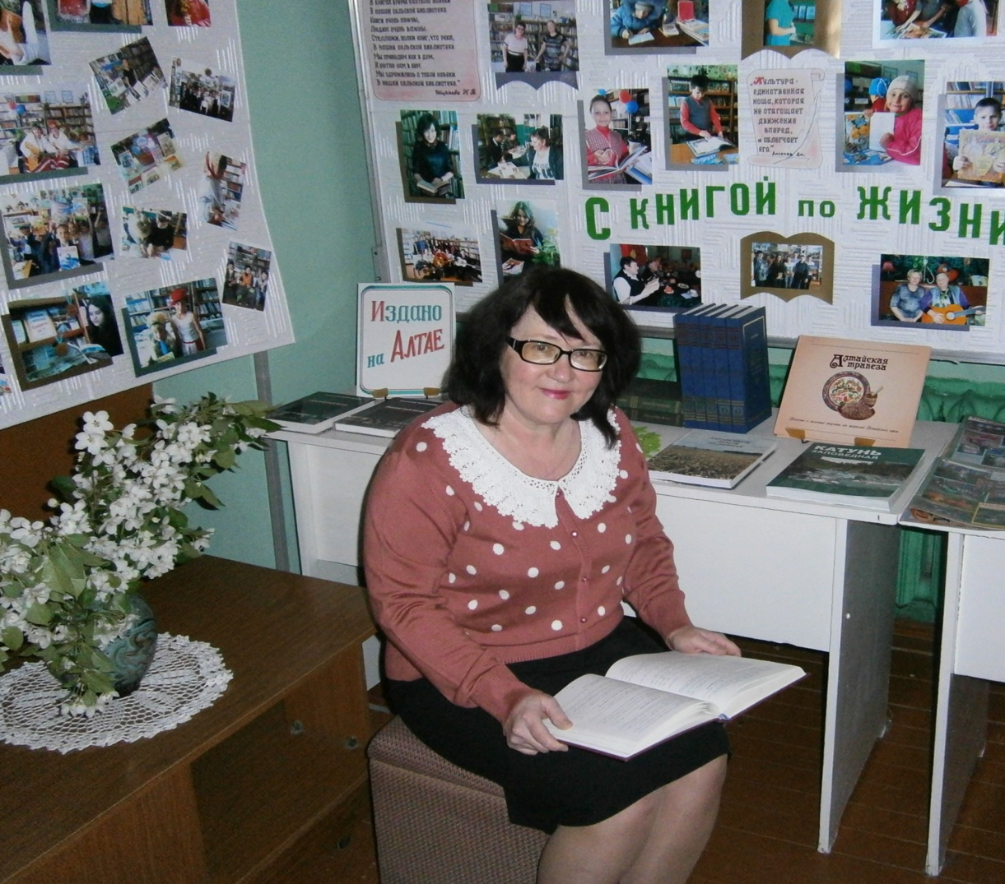

Slide 46
Физкультура и спорт

Slide 48
Образование

Slide 49
Образование
Число общеобразовательных организаций, расположенных на территории поселения, ед. | 2
Число общеобразовательных организаций, соответствующих современным стандартам, ед. | 1
Численность учеников, обучающихся в школах, расположенных на территории поселения, чел. | 278
Краткое описание достижений в сфере общего образования | В 2014-2015 учебном году в Ларичихинской школе обучалось 259 человек, В Шипицинской основной 19 человек. Качество знаний составило 47,77%, что превышает районный показатель (44,80%). Более 100 учащихся (около 40%) приняли участие в олимпиадах, смотрах, конкурсах различного уровня: от муниципального до всероссийского, 13 человек (5%) стали призерами и победителями. Результаты ЕГЭ на уровне среднекраевых показателей. Педагоги школы принимали участие в конкурсе на соискание премии Губернатора Алтайского края, в ПНПО

Slide 53
Дошкольное образование
Число детских садов, расположенных на территории поселения, ед. | 1
Численность детей, посещающих детские сады, чел. | 116
Численность детей, состоящих на учете для определения в детский сад, всего, чел. | 0
Краткое описание достижений в сфере дошкольного образования | Педагоги участвовали в районном конкурсе учитель- воспитатель года, заняли 3 место. В нескольких группах приобретена новая мебель, произведена замена кабинок. В летний период весь коллектив с участием родителей занимаются благоустройством территории: разбивкой цветников, покраской и обновлением игровых площадок. Обрабатывается свой мини-огород.

Slide 56
Организация благоустройства территории

Slide 58
КТО
ВИНОВАТ ?

Slide 66
Анализ итогов работы Административной комиссии за 2015год
всего составлено адм. протоколов | из них должностными лицами Администрации | наложено штрафов | взыскано | направлено средств на содержание комиссий ( субвенция)
20 | 19 | 29000 | 4900 | 11600

Slide 67
Проект детской площадки

Slide 68
Смета расходов по проекту
Статьи сметы | Запрашиваемые средства | Вклад инициатора проекта | Общие расходы по проекту
Планировка территории | - | 22861 | 22861
Устройство пешеходных дорожек | 46 965 | 223945 | 270910
Устройство панельного ограждения | 353 035 | - | 353035
Приобретение и монтаж игрового комплекса | 1 600 000 | 831740 | 2 431 740
Благоустройство территории (посадка деревьев) | - | 261453 | 261453
Итого: | 2 000 000 | 1 340 000 | 3 340 000

Slide 69
Общие расходы по проекту, тыс. рублей: в том числе за счет средств: | 3 340,0
гранта | 2 000,0
местного бюджета | 50,0
обязательного вклада граждан, индивидуальных предпринимателей и юридических лиц - всего | 1290,0
из них: вклад граждан, тыс. рублей: | 261,4
денежными средствами | 104,3
трудовым участием | 18,8
техническими средствами | 138,3
вклад юридических лиц, тыс. рублей: | 1028,5
денежными средствами | 302,3
техническими средствами | 22,8
иное (указать наименование вида расходов) | Строительство детских веранд 2 штуки - 703,4

Slide 70
Календарный план проекта
Наименование мероприятия | Сроки реализации
Подготовительные работы (завоз грунта, планировка территории) | Апрель 2016 г.
Устройство панельного ограждения | Май 2016 г.
Устройство пешеходных дорожек | Май 2016 г.
Благоустройство территории (посадка деревьев) | Май 2016 г.
Приобретение и монтаж игрового оборудования | Июнь 2016 г.
Строительство летних веранд | Июнь 2016 г.
Торжественное открытие площадки | Июль 2016 г.

Slide 71
Направление деятельности Совета депутатов
Нормотворческая деятельность
Решение вопросов местного значения
Взаимодействие с органами местного самоуправления, общественными организациями, работа в комиссиях
Работа с избирателями

Slide 72
Нормотворчество
Проведено 7 заседаний Совета депутатов
Рассмотрено 20 вопросов
Принято 16 нормативно-правовых актов

Slide 73
Работа с населением
Разработано и принято:
16 постановлений,
54 распоряжения
Выдано:
28 выписок из похозяйственных книг
872 справки

Slide 74
ФИАС
В результате инвентаризации сведений об адресах
создано 322 утверждения на внесение изменений в ФИАС, в том числе:
- на добавление владений, домов и домовладений - 311;
- на добавление земельных участков - 11;

Slide 75
конкурс «Образцовое поселение Алтайского края»
2 категория сельские (городские) поселения с численностью жителей более 1000 человек, не являющиеся административными центрами муниципальных районов
№ п/п/ место | № заявки | Наименование заявителя | Территория | Баллы
1 | 14 | Администрация Бочкаревского сельсовета | Целинный район | 86,12
2 | 12 | Администрация Старобелокурихинского сельсовета | Алтайский район | 75,21
3 | 20 | Администрация Заветильичевского сельсовета | Алейский район | 68,21
4 | 6 | Администрация Северского сельсовета | Ключевский район | 66,62
5 | 9 | Администрация Леньковского сельсовета | Благовещенский район | 66,49
6 | 4 | Администрация Новоцелинного сельсовета | Ключевский район | 64,31
7 | 7 | Администрация Новоперуновского сельсовета | Тальменский район | 63,02
8 | 19 | Администрация Боровского сельсовета | Алейский район | 62,01
9 | 11 | Администрация Ларичихинского сельсовета | Тальменский район | 58,68
10 | 16 | Администрация Буканского сельсовета | Мамонтовский район | 58,32
По 2 категории поселений подано и рассмотрено 10 заявок

Slide 76
2 категория поселений Алтайского края
Администрация Ларичихинского сельсовета Тальменского района Алтайского края
Администрация Ларичихинского сельсовета Тальменского района Алтайского края
Общее количество баллов
Общее количество баллов
58,7

Slide 77
2 категория поселений Алтайского края
Администрация Ларичихинского сельсовета Тальменского района Алтайского края
Администрация Ларичихинского сельсовета Тальменского района Алтайского края
Общее количество баллов
Общее количество баллов
58,7
Критерии оценки | Мах количество баллов | Количество баллов
демографическая ситуация | 8 баллов | 4,67
уровень занятости населения | 8 баллов | 5,59
уровень развития реального сектора экономики | 20 баллов | 4,42
доступность социальных услуг | 16 баллов | 13,00
уровень благоустройства поселения, в том числе сохранение историко-культурного наследия | 13 баллов | 11,00
санитарно-эпидемиологическое состояние территории | 10 баллов | 5,00
развитие инфраструктуры поселения (инженерной, транспортной и т.д.) | 16 баллов | 12,00
наличие утвержденной градостроительной документации | 2 балла | 0
организация охраны общественного порядка | 3 балла | 1,00
уровень вовлечения жителей в социально-экономическое развитие поселения | 4 балла | 2,00
Сумма критериев оценки заявки на участие в конкурсе | 100 баллов | 58,68

Slide 78
Марафон «Поддержим ребенка»
собрано -35820 рублей
Приняли участие:
ООО Алтай-Форест» -10 тыс. руб., рабочие предприятия -18, 3 тыс. руб.
Ларичихинская школа провела благотворительную ярмарку –было собрано 4850 руб.
Работники бюджетной сферы (больница, ДШИ, д\с, администрация) -2170 руб.
Из предпринимателей ИМ Мудрова Л.А. – 500 руб.
Спасибо всем кто остался не равнодушен!

Slide 79
Совершение нотариальных действий:
48
Доверен
ности
40
Подлинность подписи
6
Удостоверении копий документов
2

Slide 80
Ведение первичного воинского учета:
.
По итогам 2015 на воинском учёте состоят 660 чел:
В 2015 году призваны в ряды РА 6 человек
Офицеров- 11
Солдат и сержантов -604
Призывников -39

Slide 81
МФЦ
Филиал краевого автономного учреждения «Многофункциональный центр предоставления государственных и муниципальных услуг Алтайского края» по Тальменскому району
Территориальное обособленное структурное подразделение с. Ларичиха
Режим работы:
пн., вт., ср. с 13-00 до 16-00 часов.
ОКАЗАНО -164 УСЛУГИ

Slide 82
Перечень государственных и муниципальных услуг, Предоставляемых на базе территориально обособленных структурных подразделений КАУ «МФЦ Алтайского края»
Наименование органа, предоставляющего государственную (муниципальную) услугу | Наименование услуги | Срок исполнения (календарных дней)
Управление Федеральной миграционной службы по Алтайскому краю | 1. Выдача (замена) паспортов гражданина Российской Федерации, удостоверяющих личность гражданина Российской Федерации на территории Российской Федерации: - получение паспорта гражданина Российской Федерации в случае достижения 14-летнего возраста - замена паспорта гражданина Российской Федерации в случае изменения фамилии, имени, отчества, сведений о дате и месте рождения - замена паспорта гражданина Российской Федерации в случае достижения возраста 20 или 45 лет - замена паспорта гражданина Российской Федерации в случае изменения пола - замена паспорта гражданина Российской Федерации в случае изменения внешности - замена паспорта гражданина Российской Федерации в случае обнаружения неточности или ошибочности произведенных записей - замена паспорта гражданина Российской Федерации в случае непригодности для дальнейшего использования | 10

Slide 83
Главное управление Алтайского края по труду и социальной защите | 1. Назначение и выплата ежемесячного пособия на ребенка | 15
 | 2. Предоставление мер социальной поддержки многодетным семьям для подготовки детей к школе | 10
 | 3. Назначение и выплата субсидии на оплату жилого помещения и коммунальных услуг | 10
 | 4. Предоставление мер социальной поддержки при рождении одновременно троих и более детей | 10
 | 5. Назначение и выплата единовременного пособия при рождении ребенка | 10
 | 6. Назначение и выплата ежемесячного пособия по уходу за ребенком | 10
 | 7. Назначение и выплата ежемесячной денежной выплаты труженикам тыла | 15
 | 8. Назначение и выплата ежемесячной денежной выплаты ветеранам труда | 15
 | 9. Назначение и выплата ежемесячной денежной выплаты жертвам политических репрессий | 15
 | 10. Назначение и выплата компенсации расходов на оплату жилого помещения и коммунальных услуг отдельным категориям граждан в Алтайском крае | 15
 | 11. Назначение и выплата компенсации расходов на оплату жилого помещения, отопления и освещения педагогическим работникам, работающим в краевых и муниципальных образовательных учреждениях и проживающим в сельской местности, рабочих поселках (поселках городского типа) Алтайского края | 15
 | 12. Предоставление материнского (семейного) капитала в Алтайском крае | 50
 | 13. Назначение и выплата ежемесячной денежной выплаты при рождении (усыновлении) третьего ребенка или последующих детей до достижения ребенком возраста трех лет | 15
 | 14. Присвоение статуса «Дети войны» | 25

Slide 84
Перспективные планы на 2016 год
Благоустройство села
Строительство детской площадки
Ремонт дорог

Slide 85
Спасибо за внимание!

